Slide 1
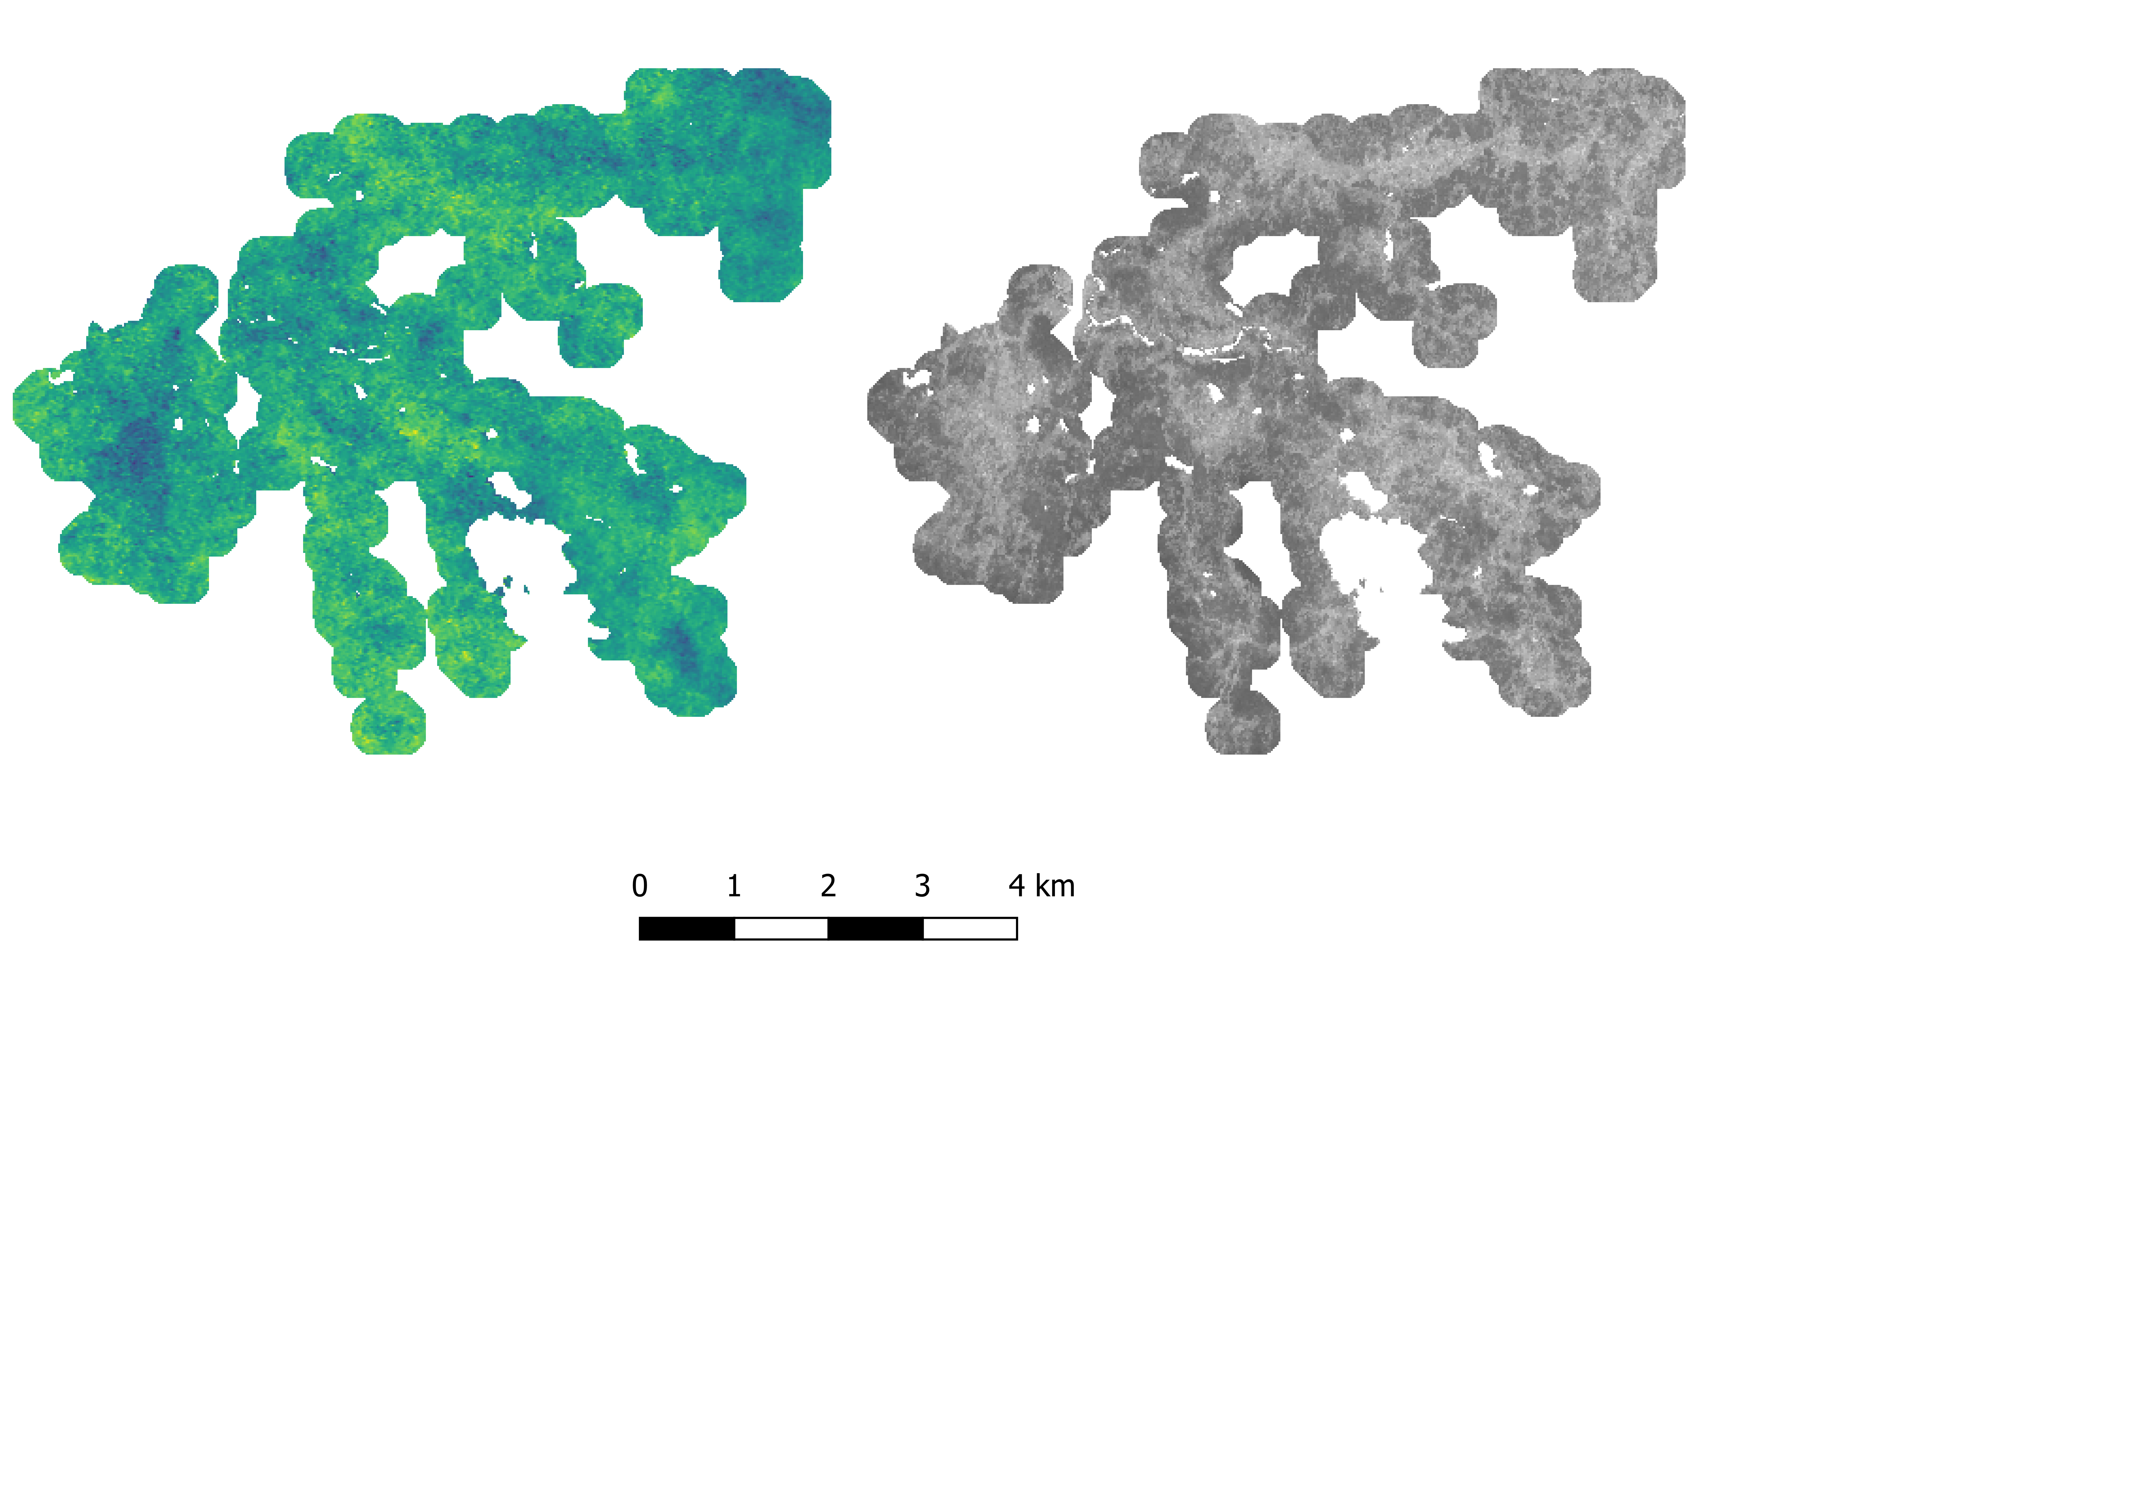
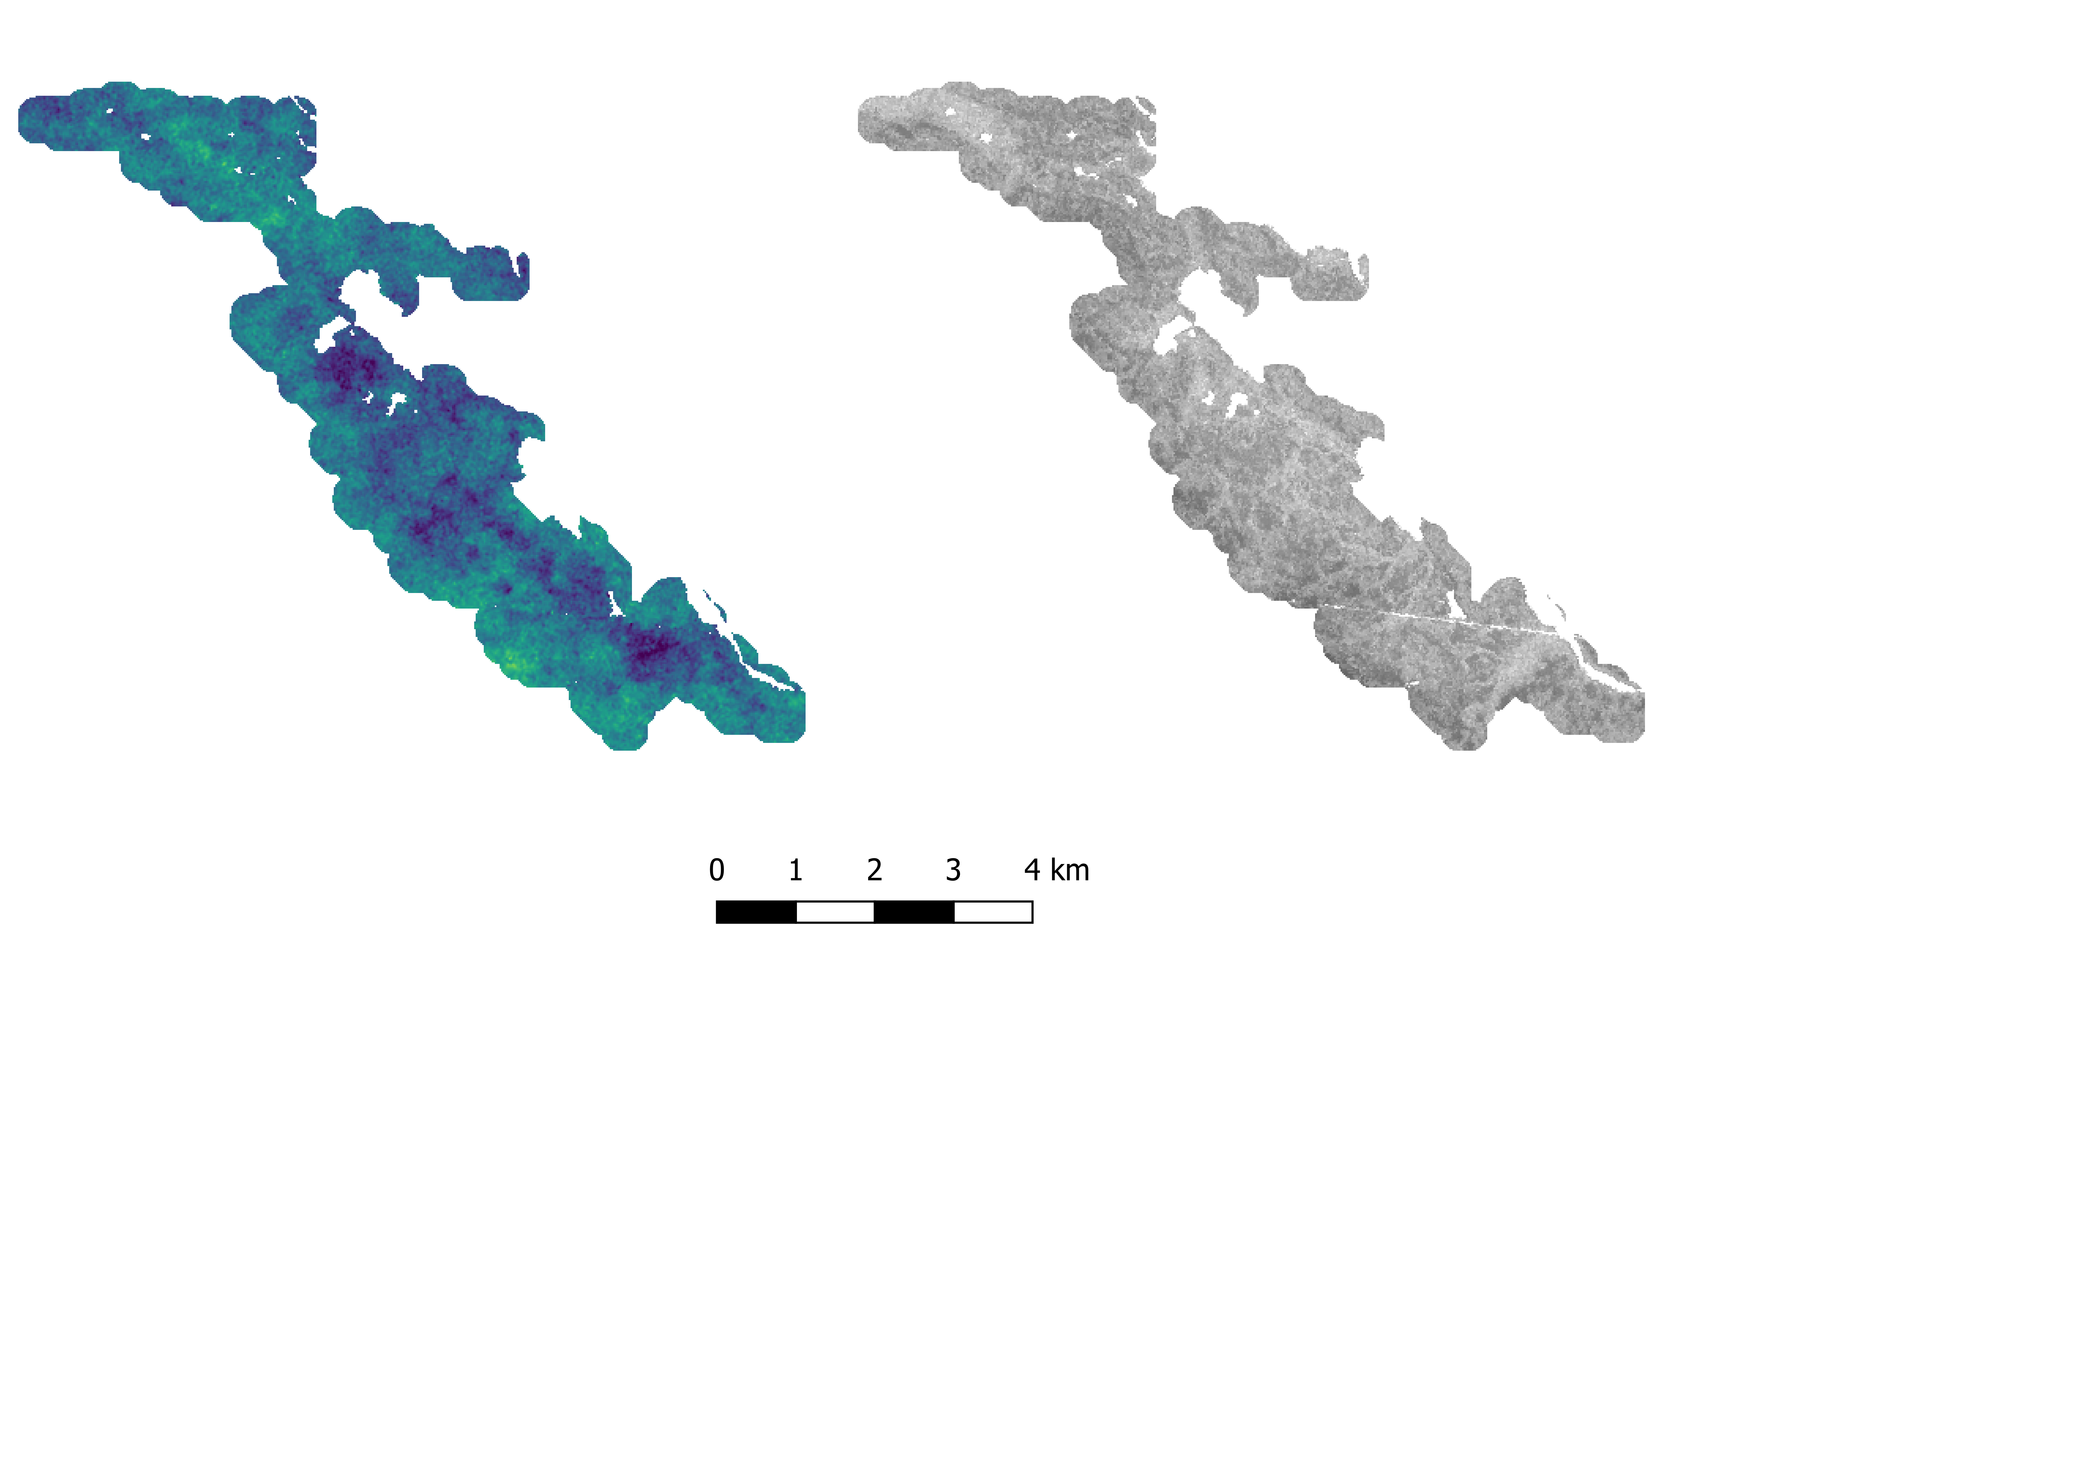
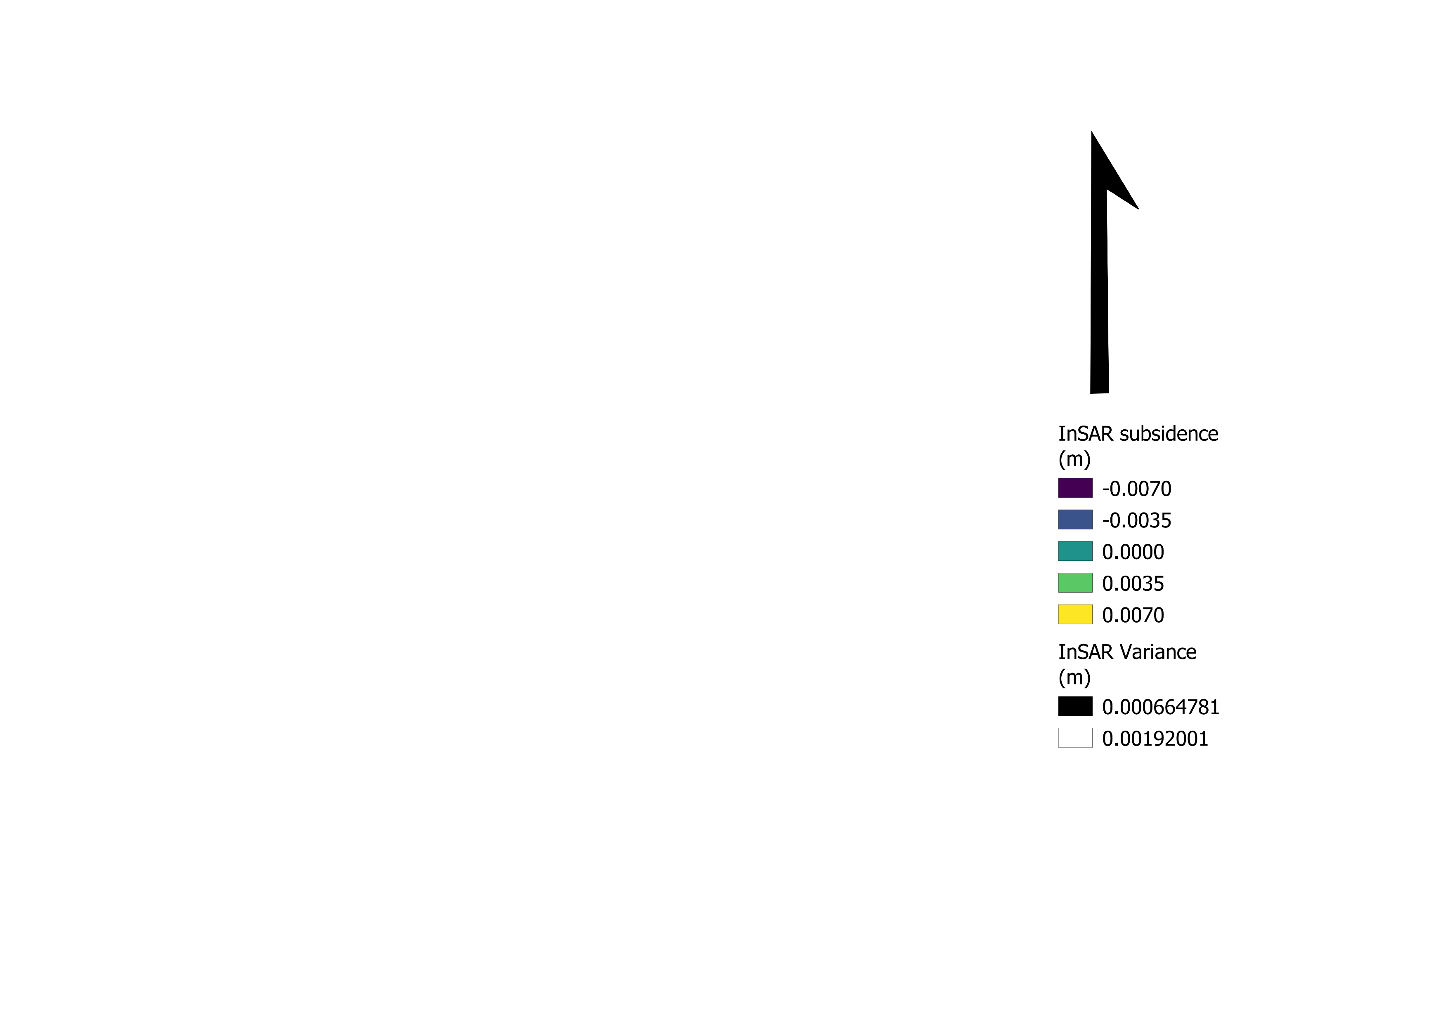
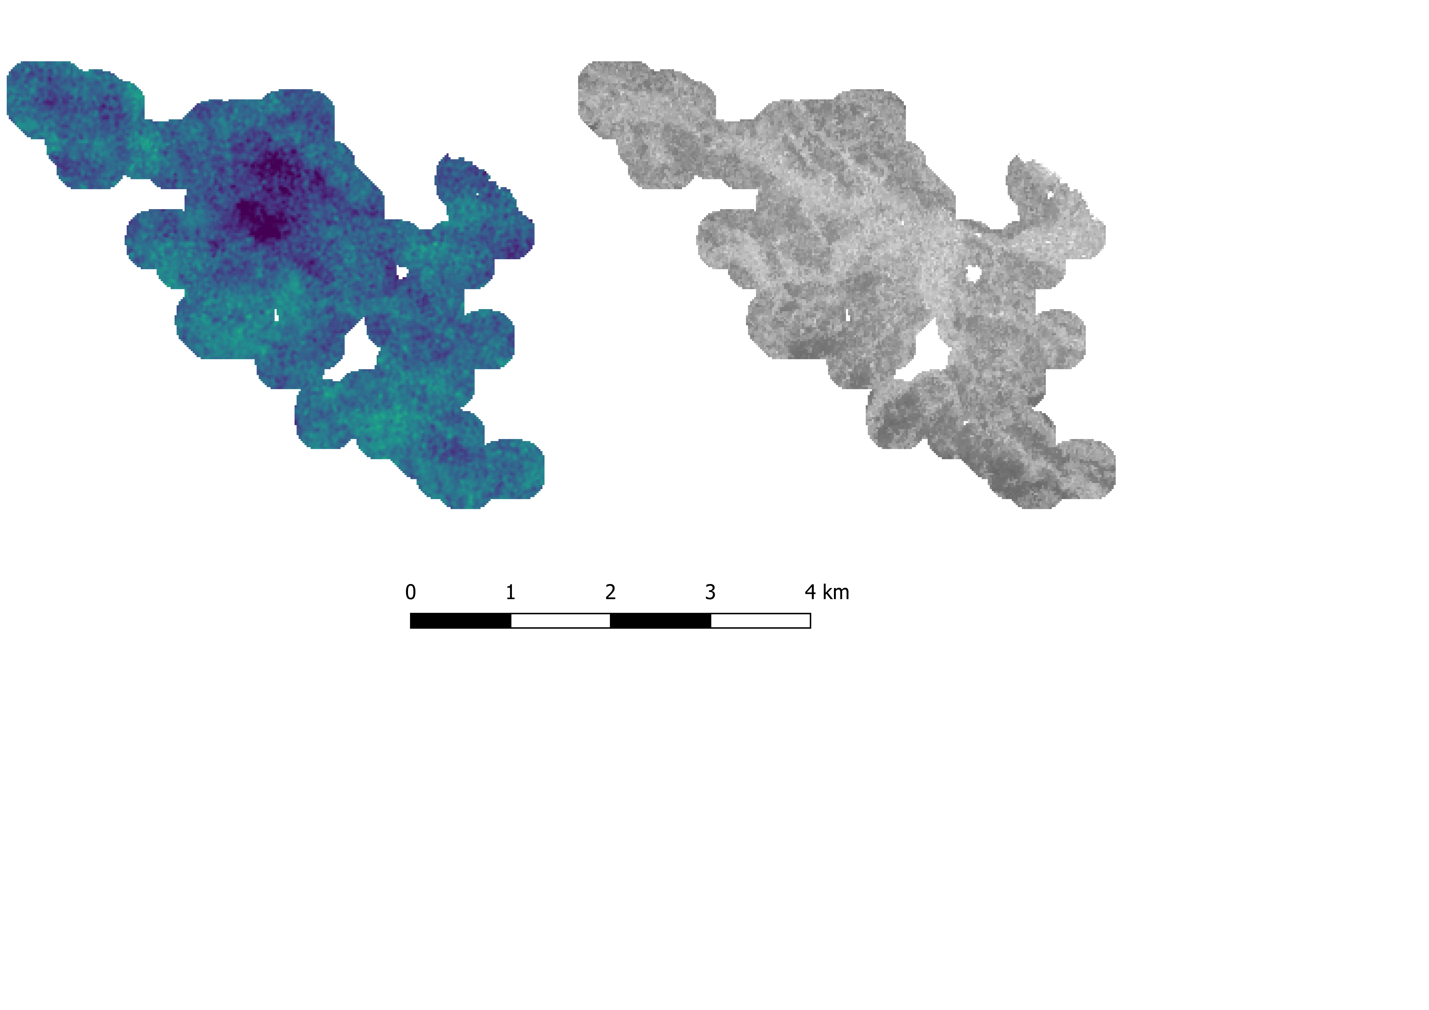
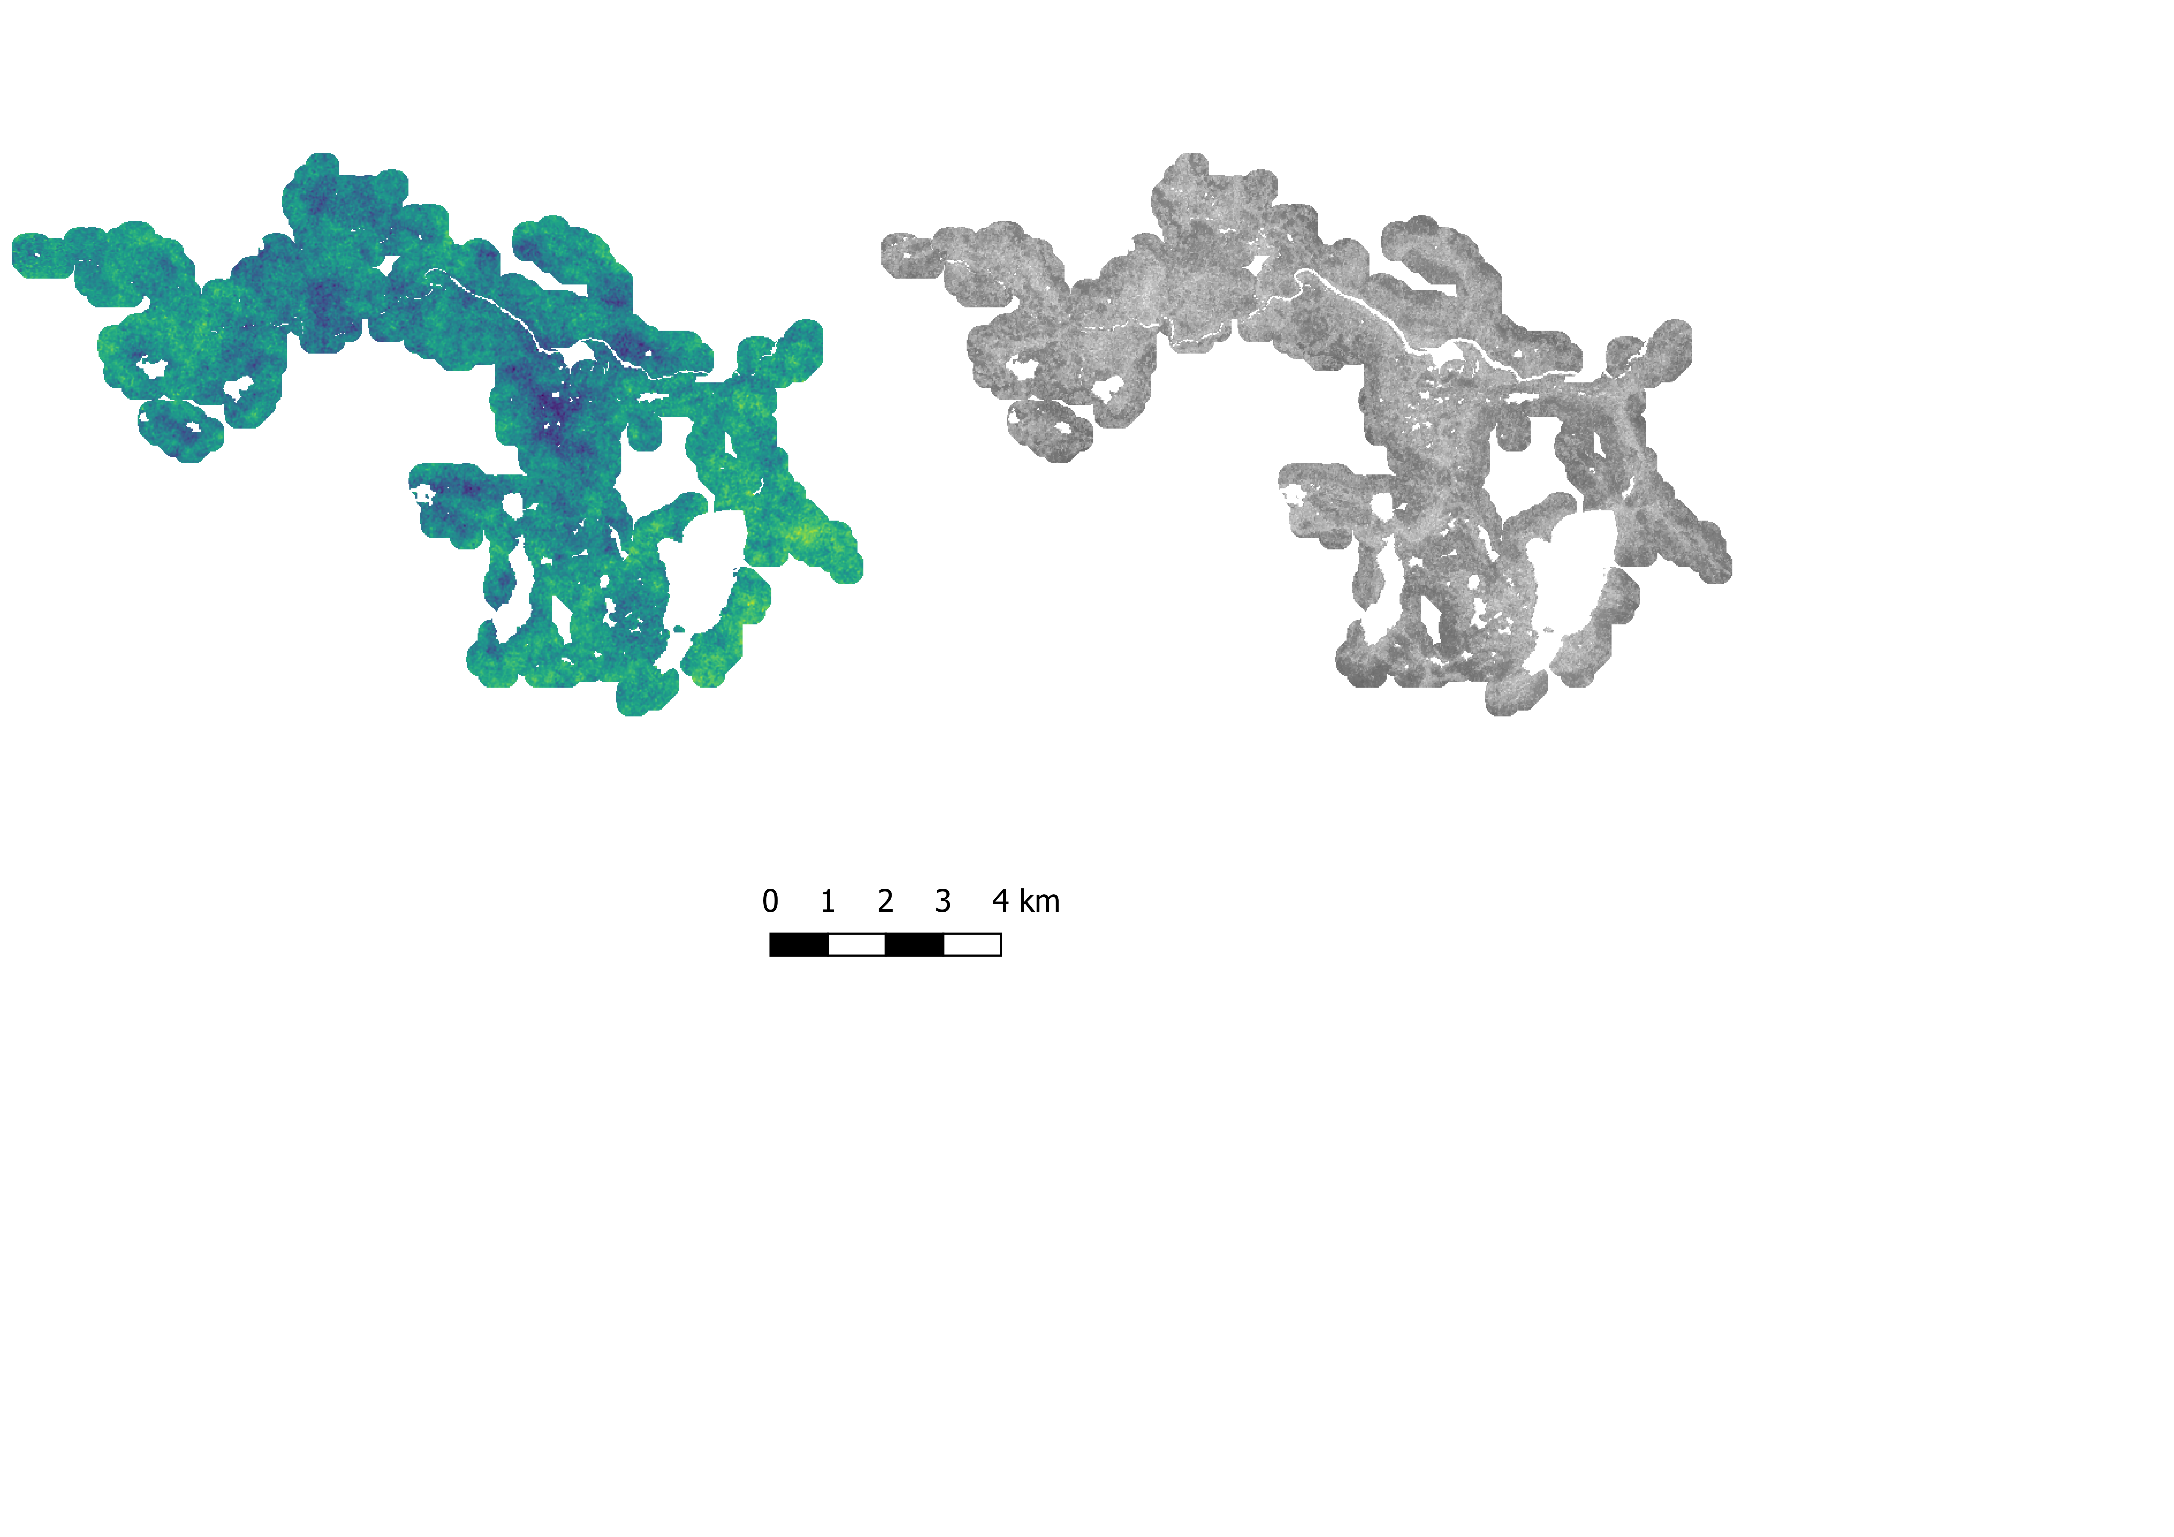
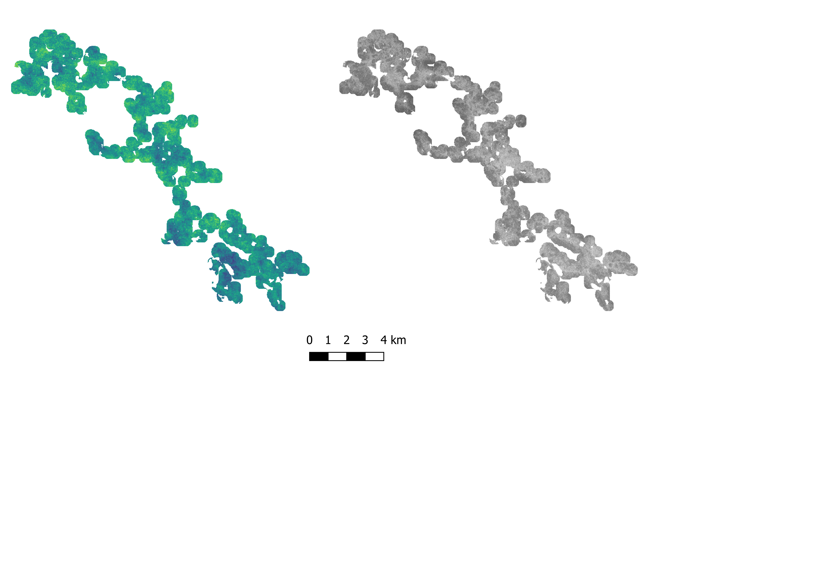
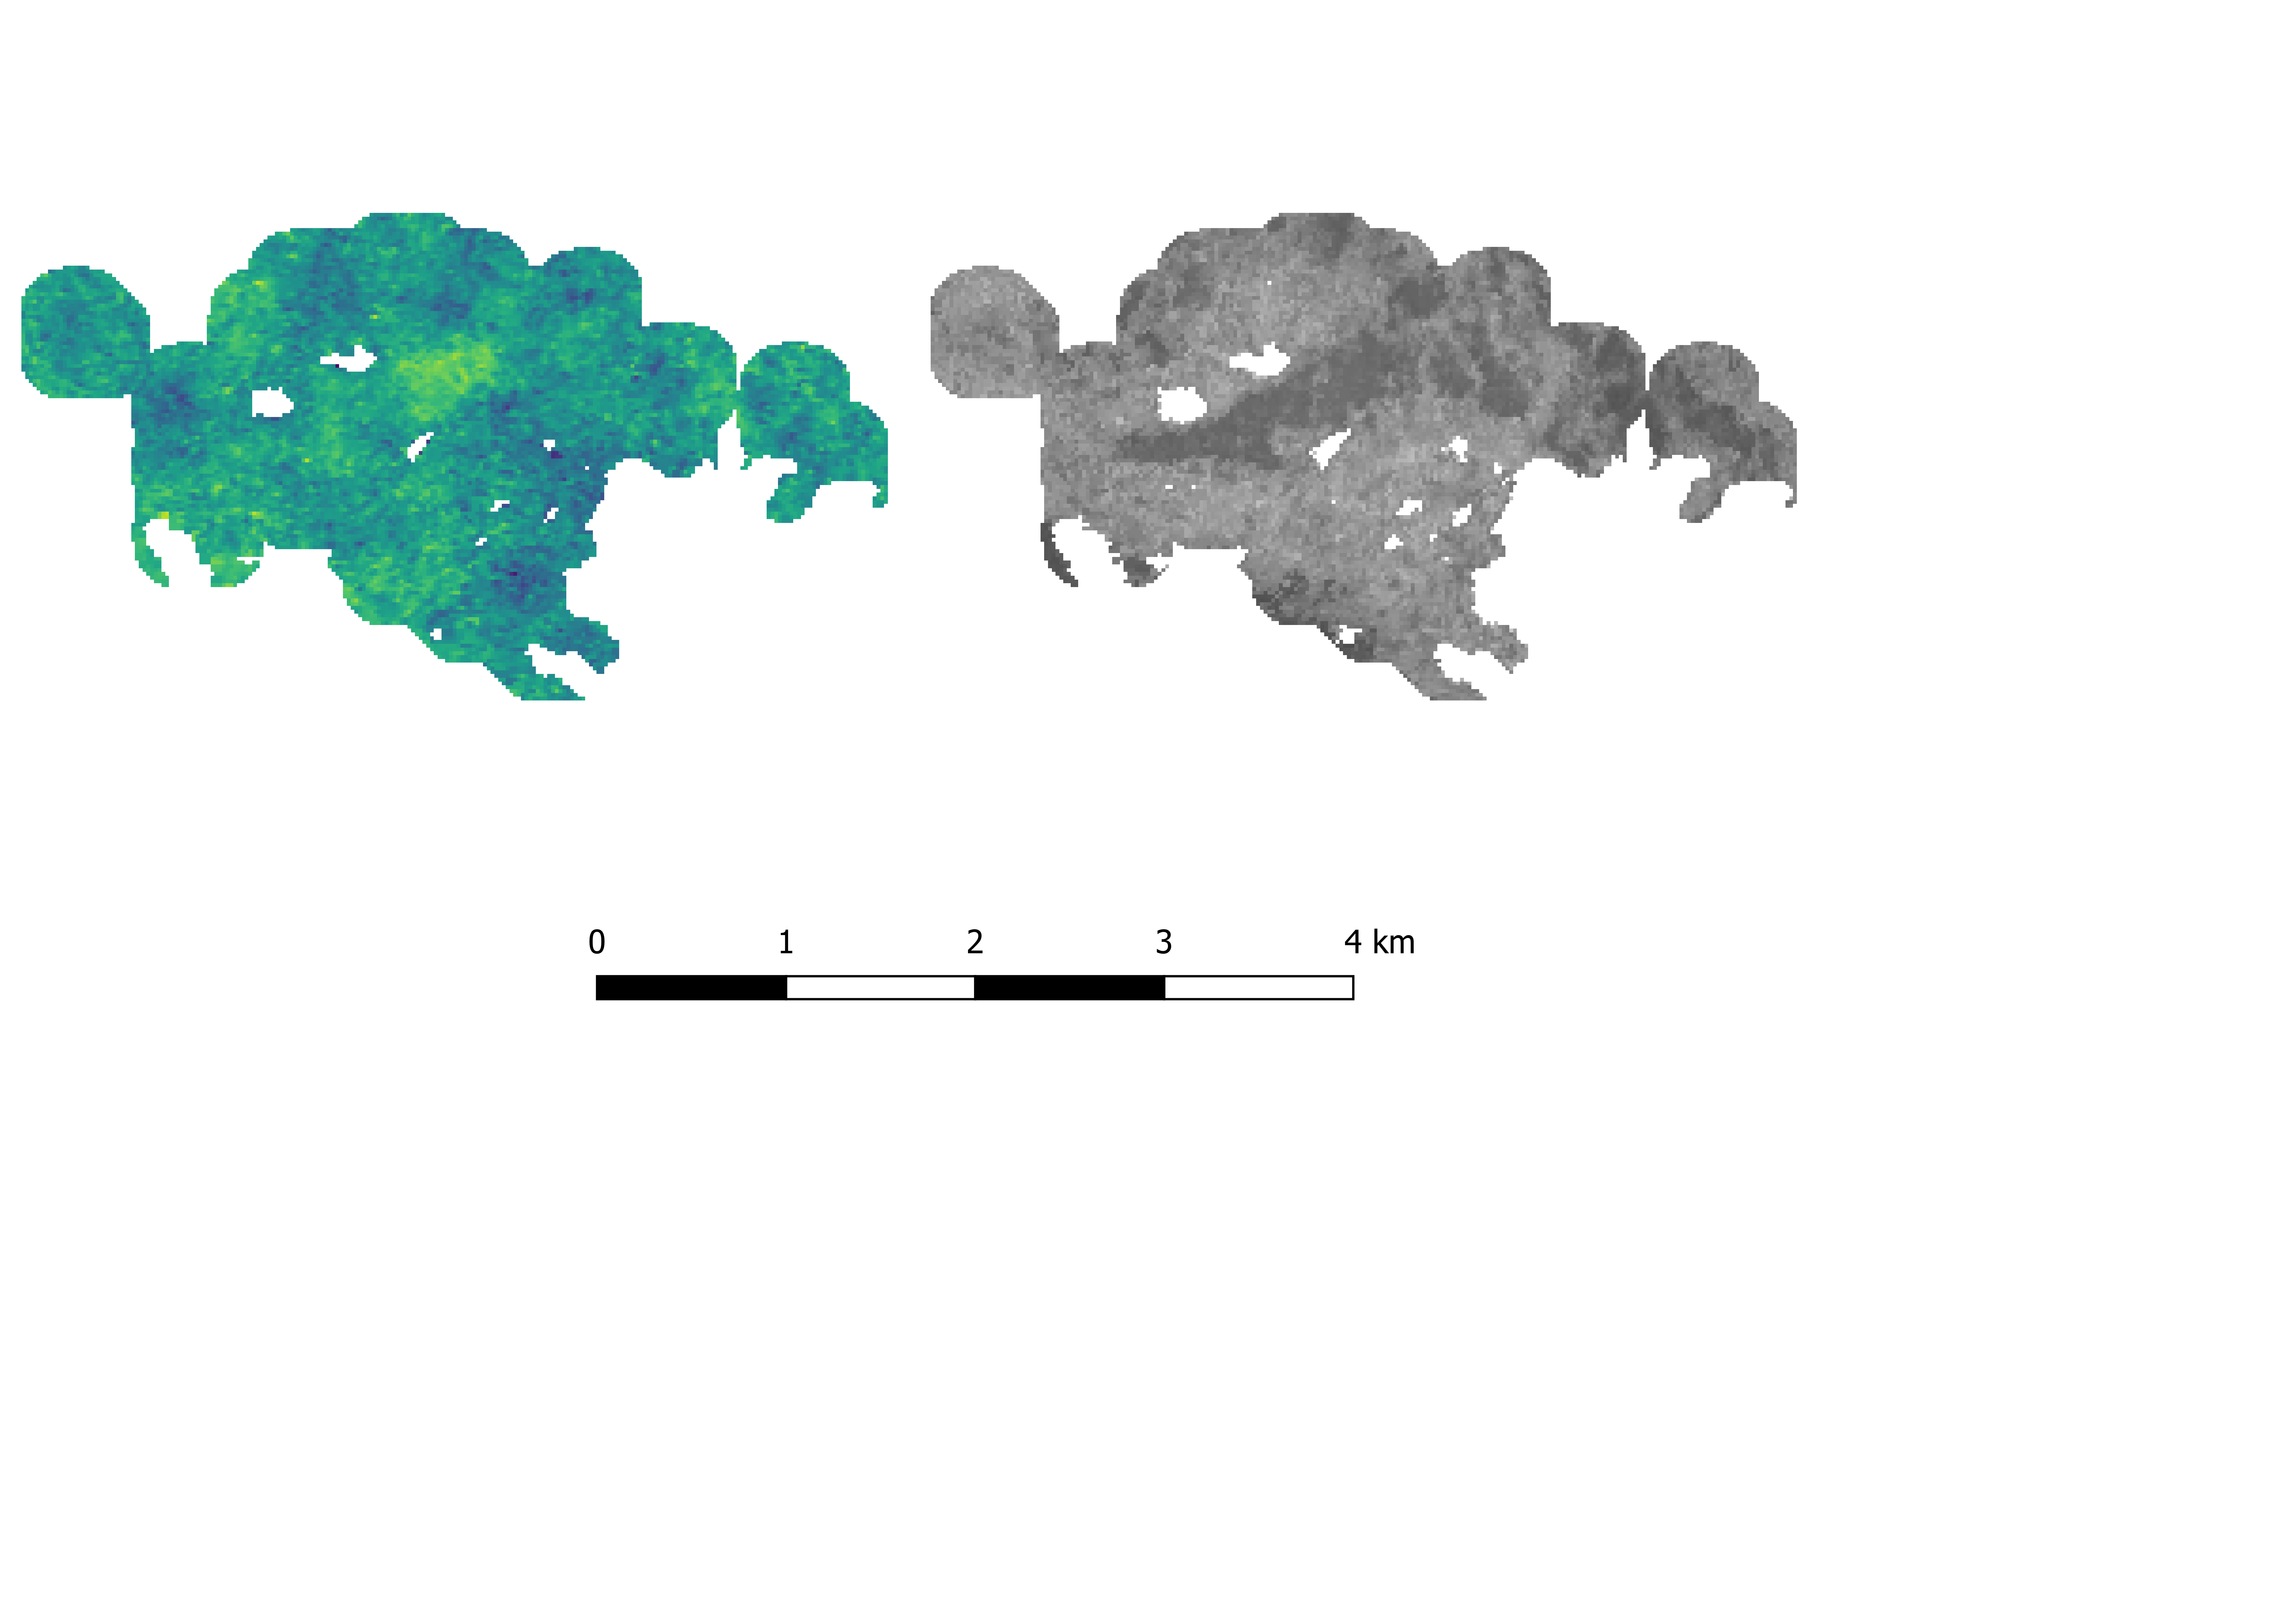
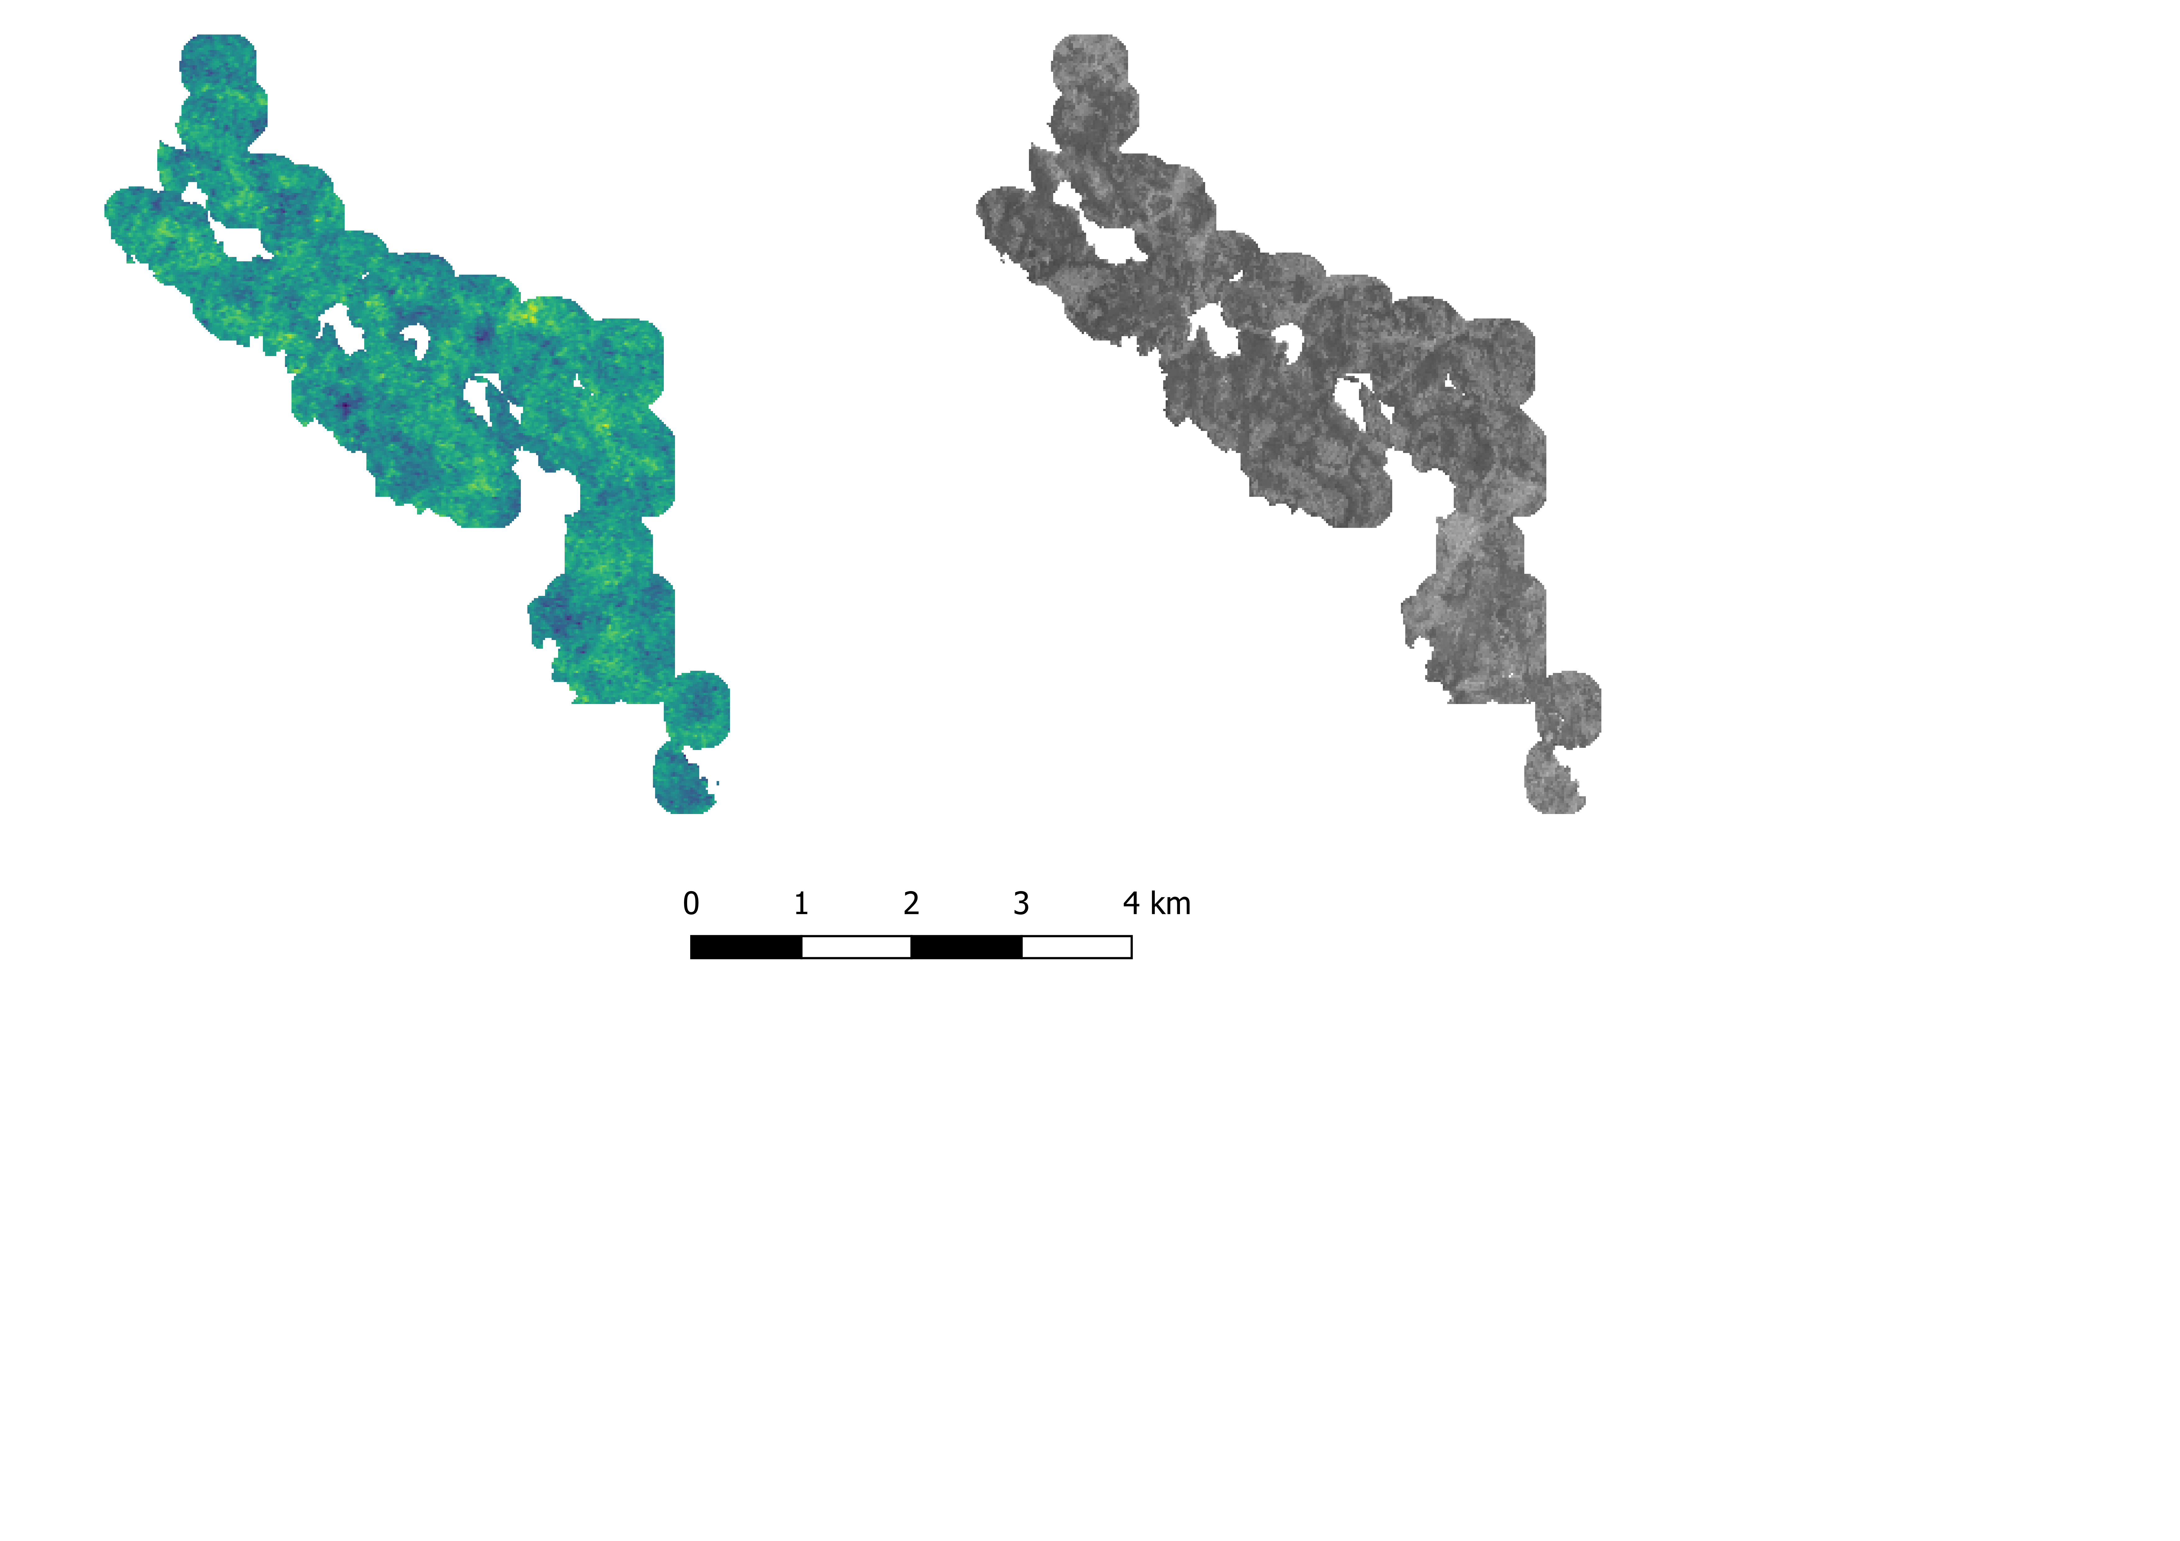
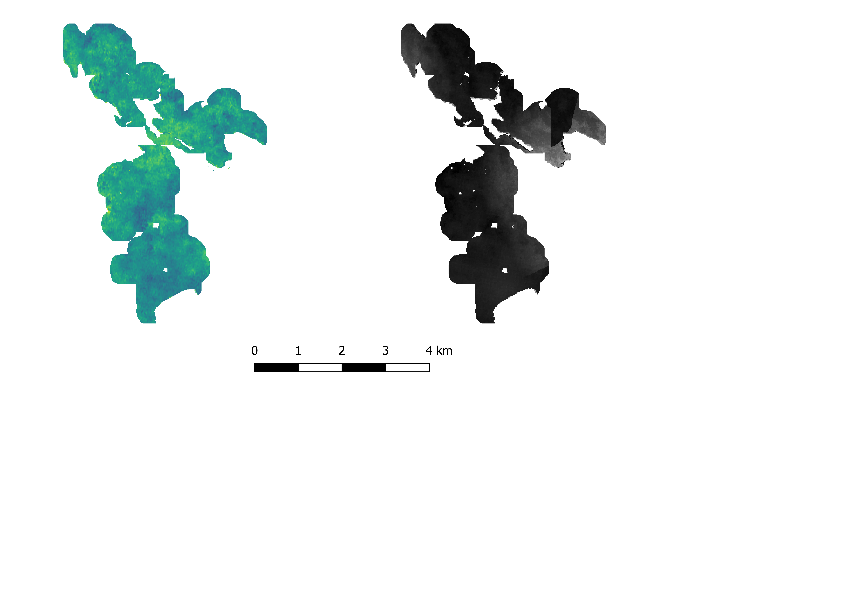

Slide 3
Árbuvuopmi
Vissátvuopmi
Västra delarna av Tavvavuoma
Tavvavuoma
Ragesvuomus-Pirttimysvuoma
Ribasvuomus
Gipmevuopmi
Sirccam

Slide 4
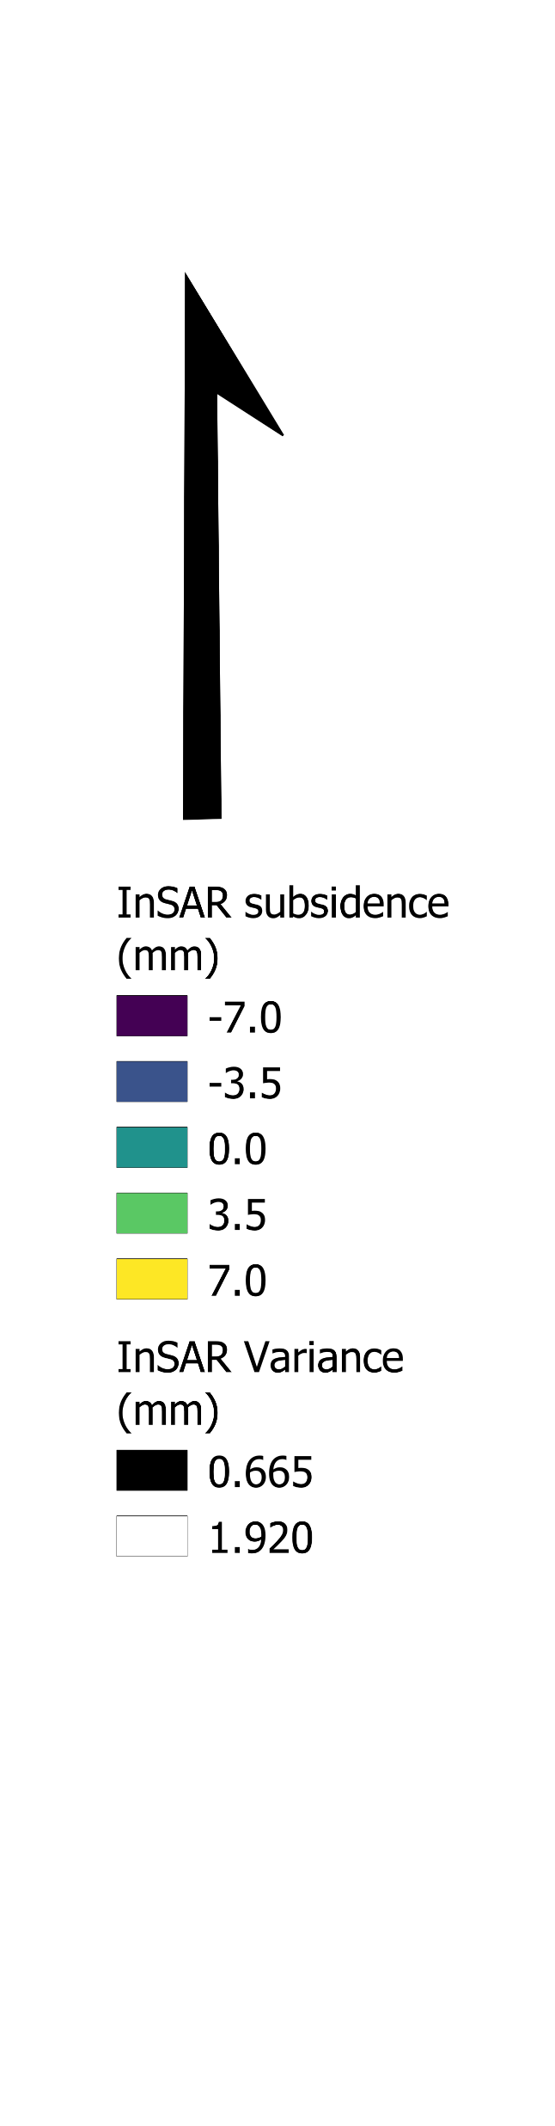
Árbuvuopmi
Vissátvuopmi
Western Tavvavuoma
Tavvavuoma
Ragesvuomus-Pirttimysvuoma
Ribasvuomus
Gipmevuopmi
Sirccam

Slide 5
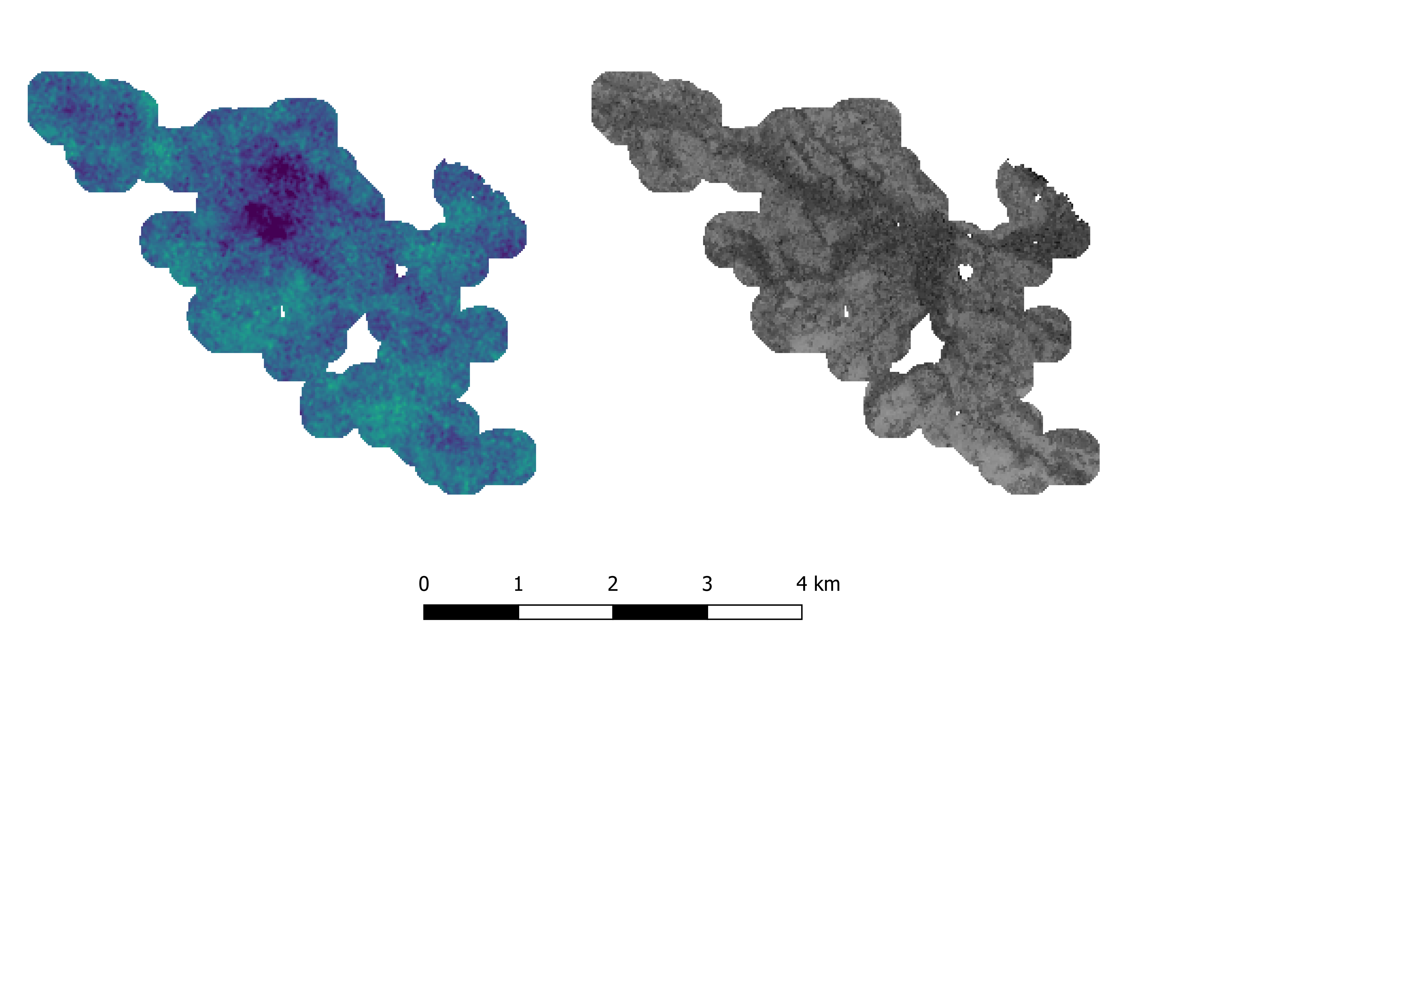
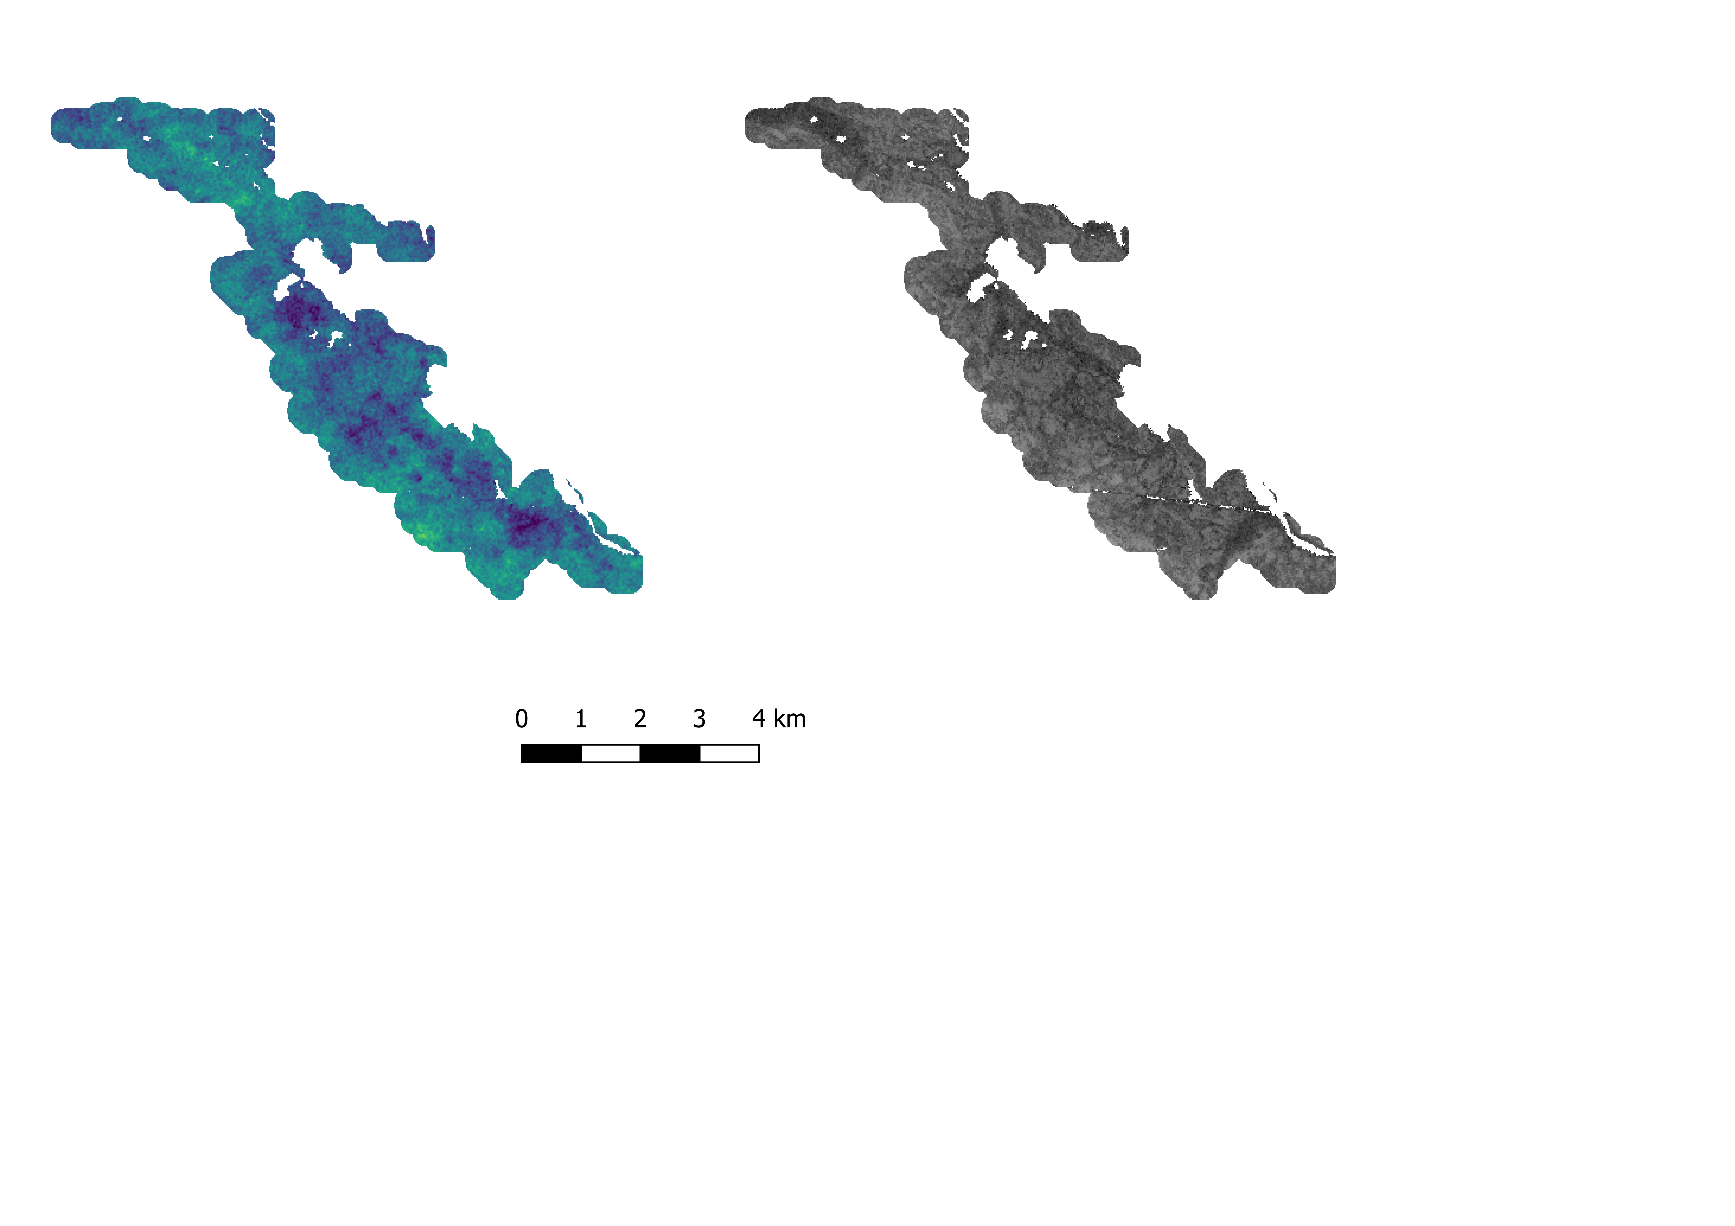
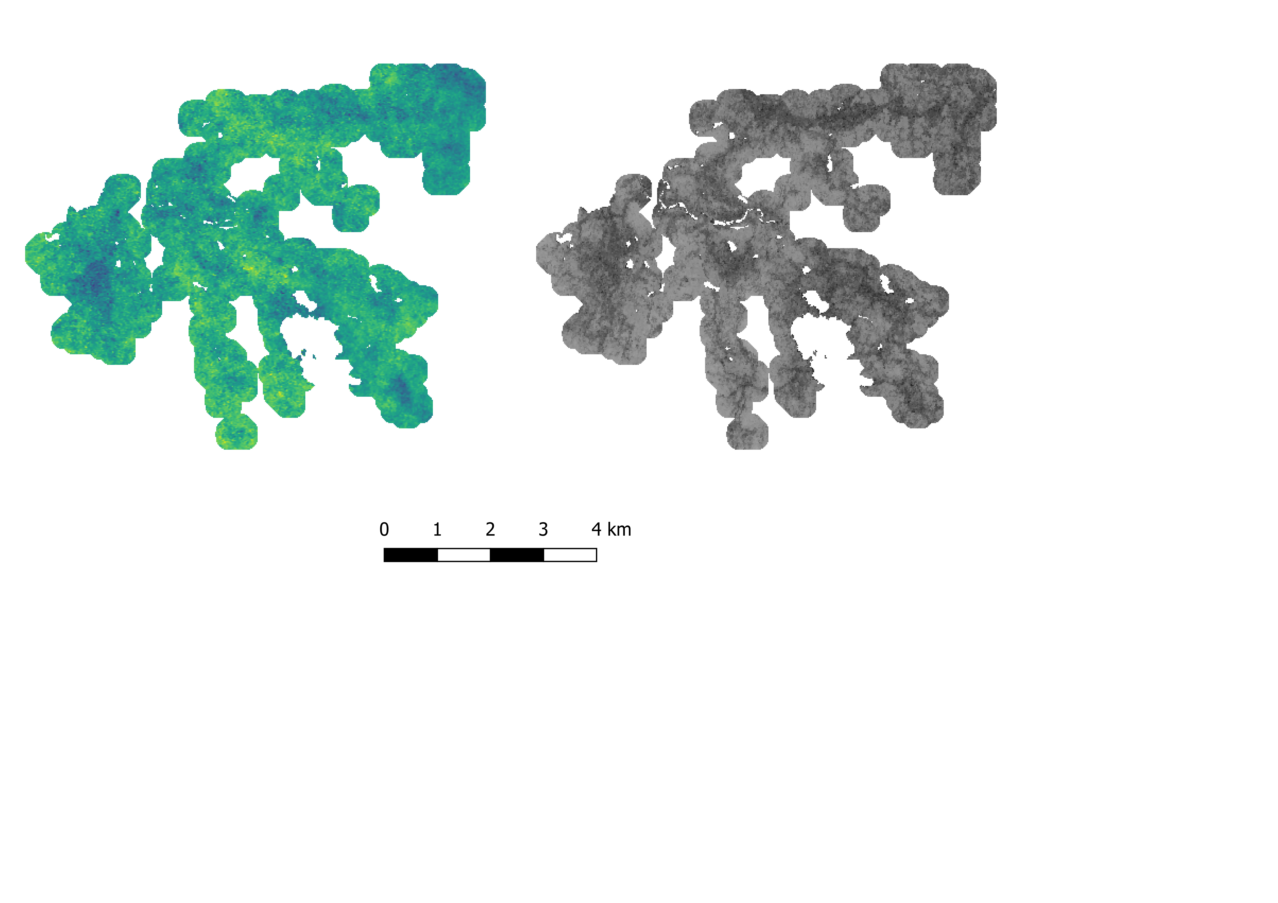
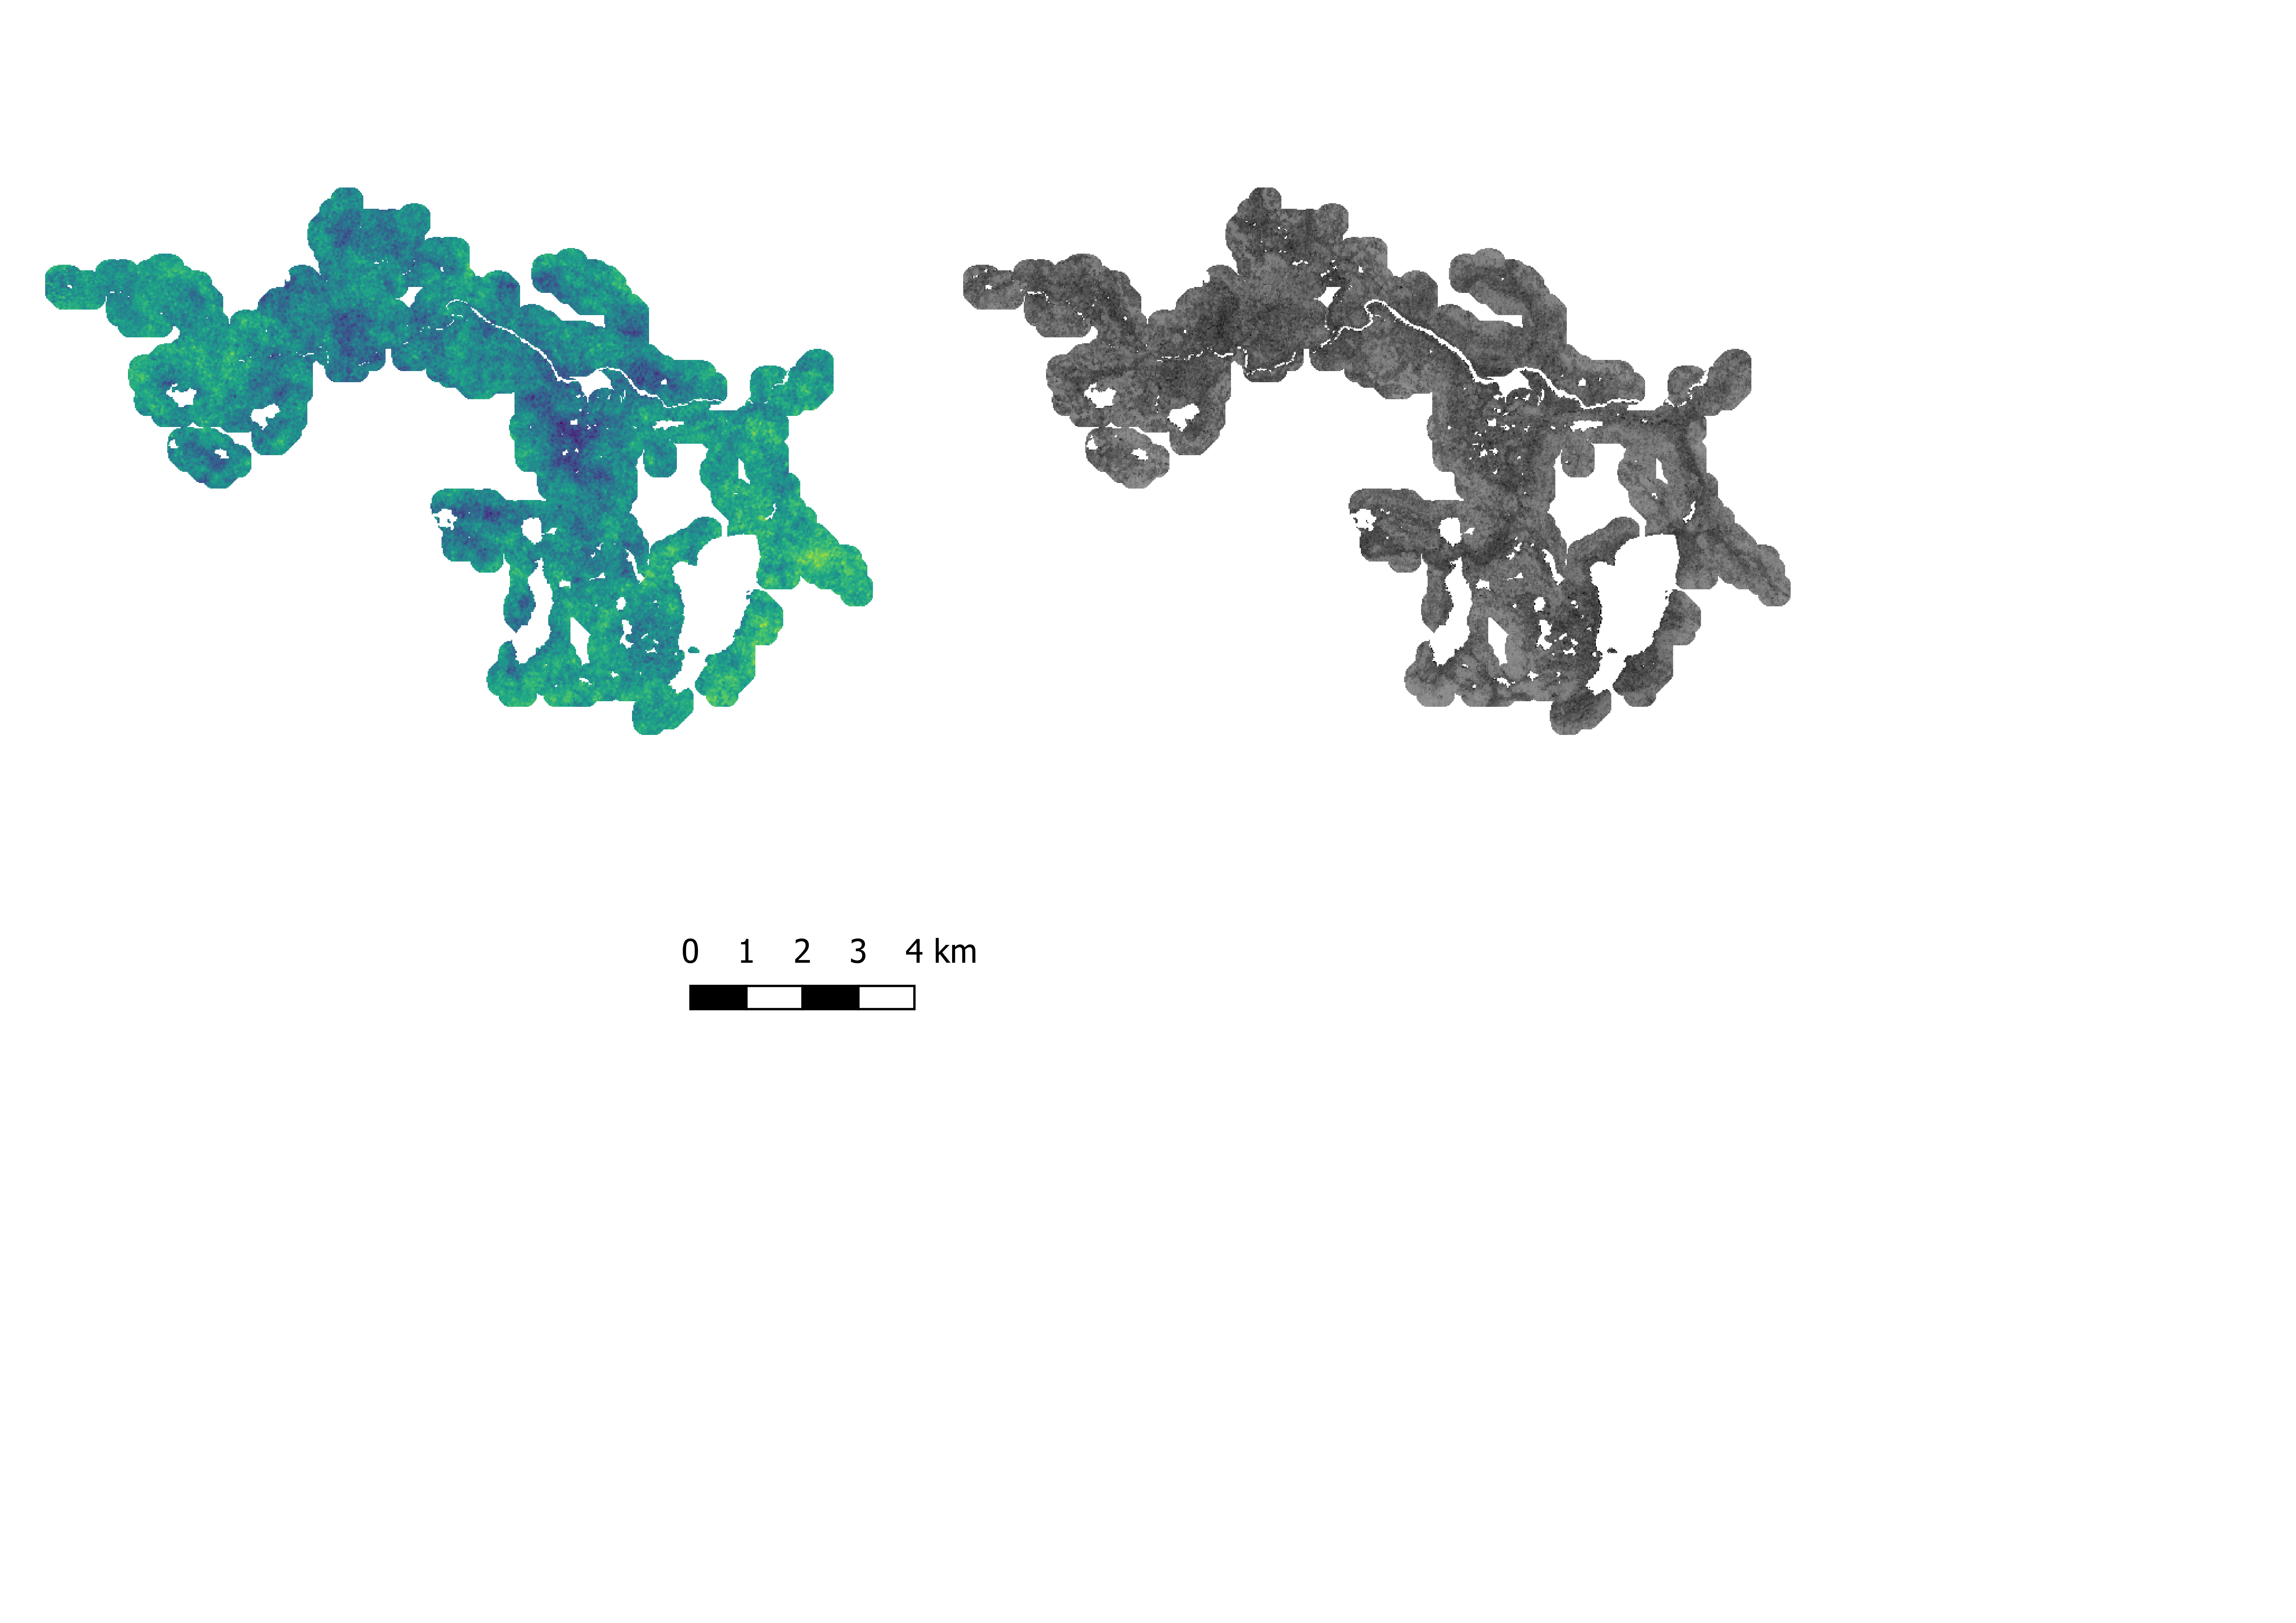

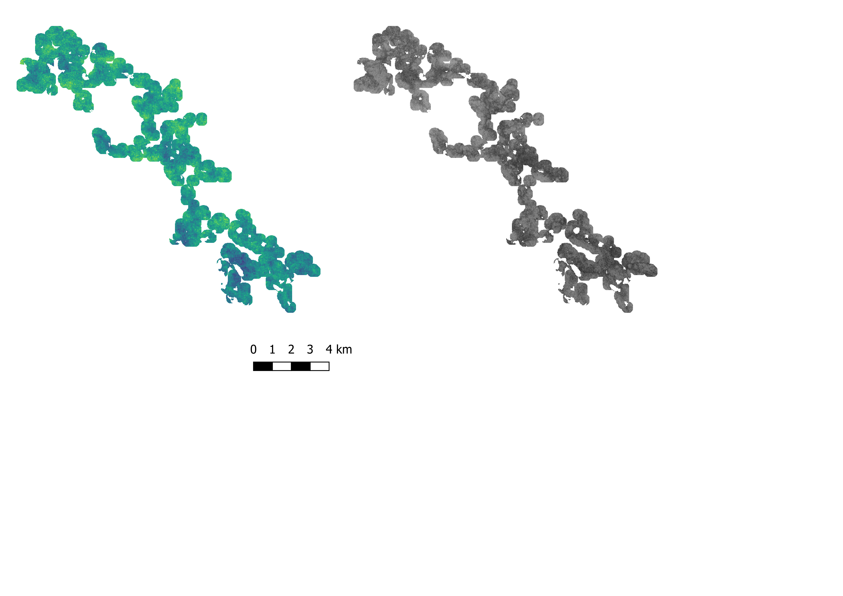
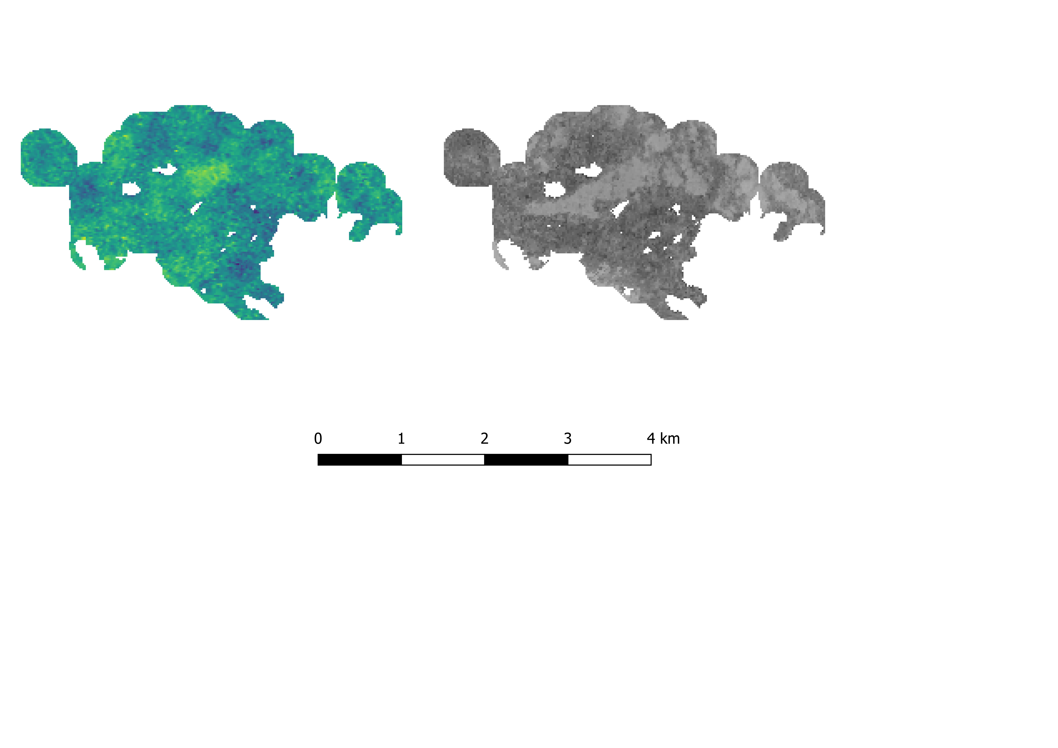
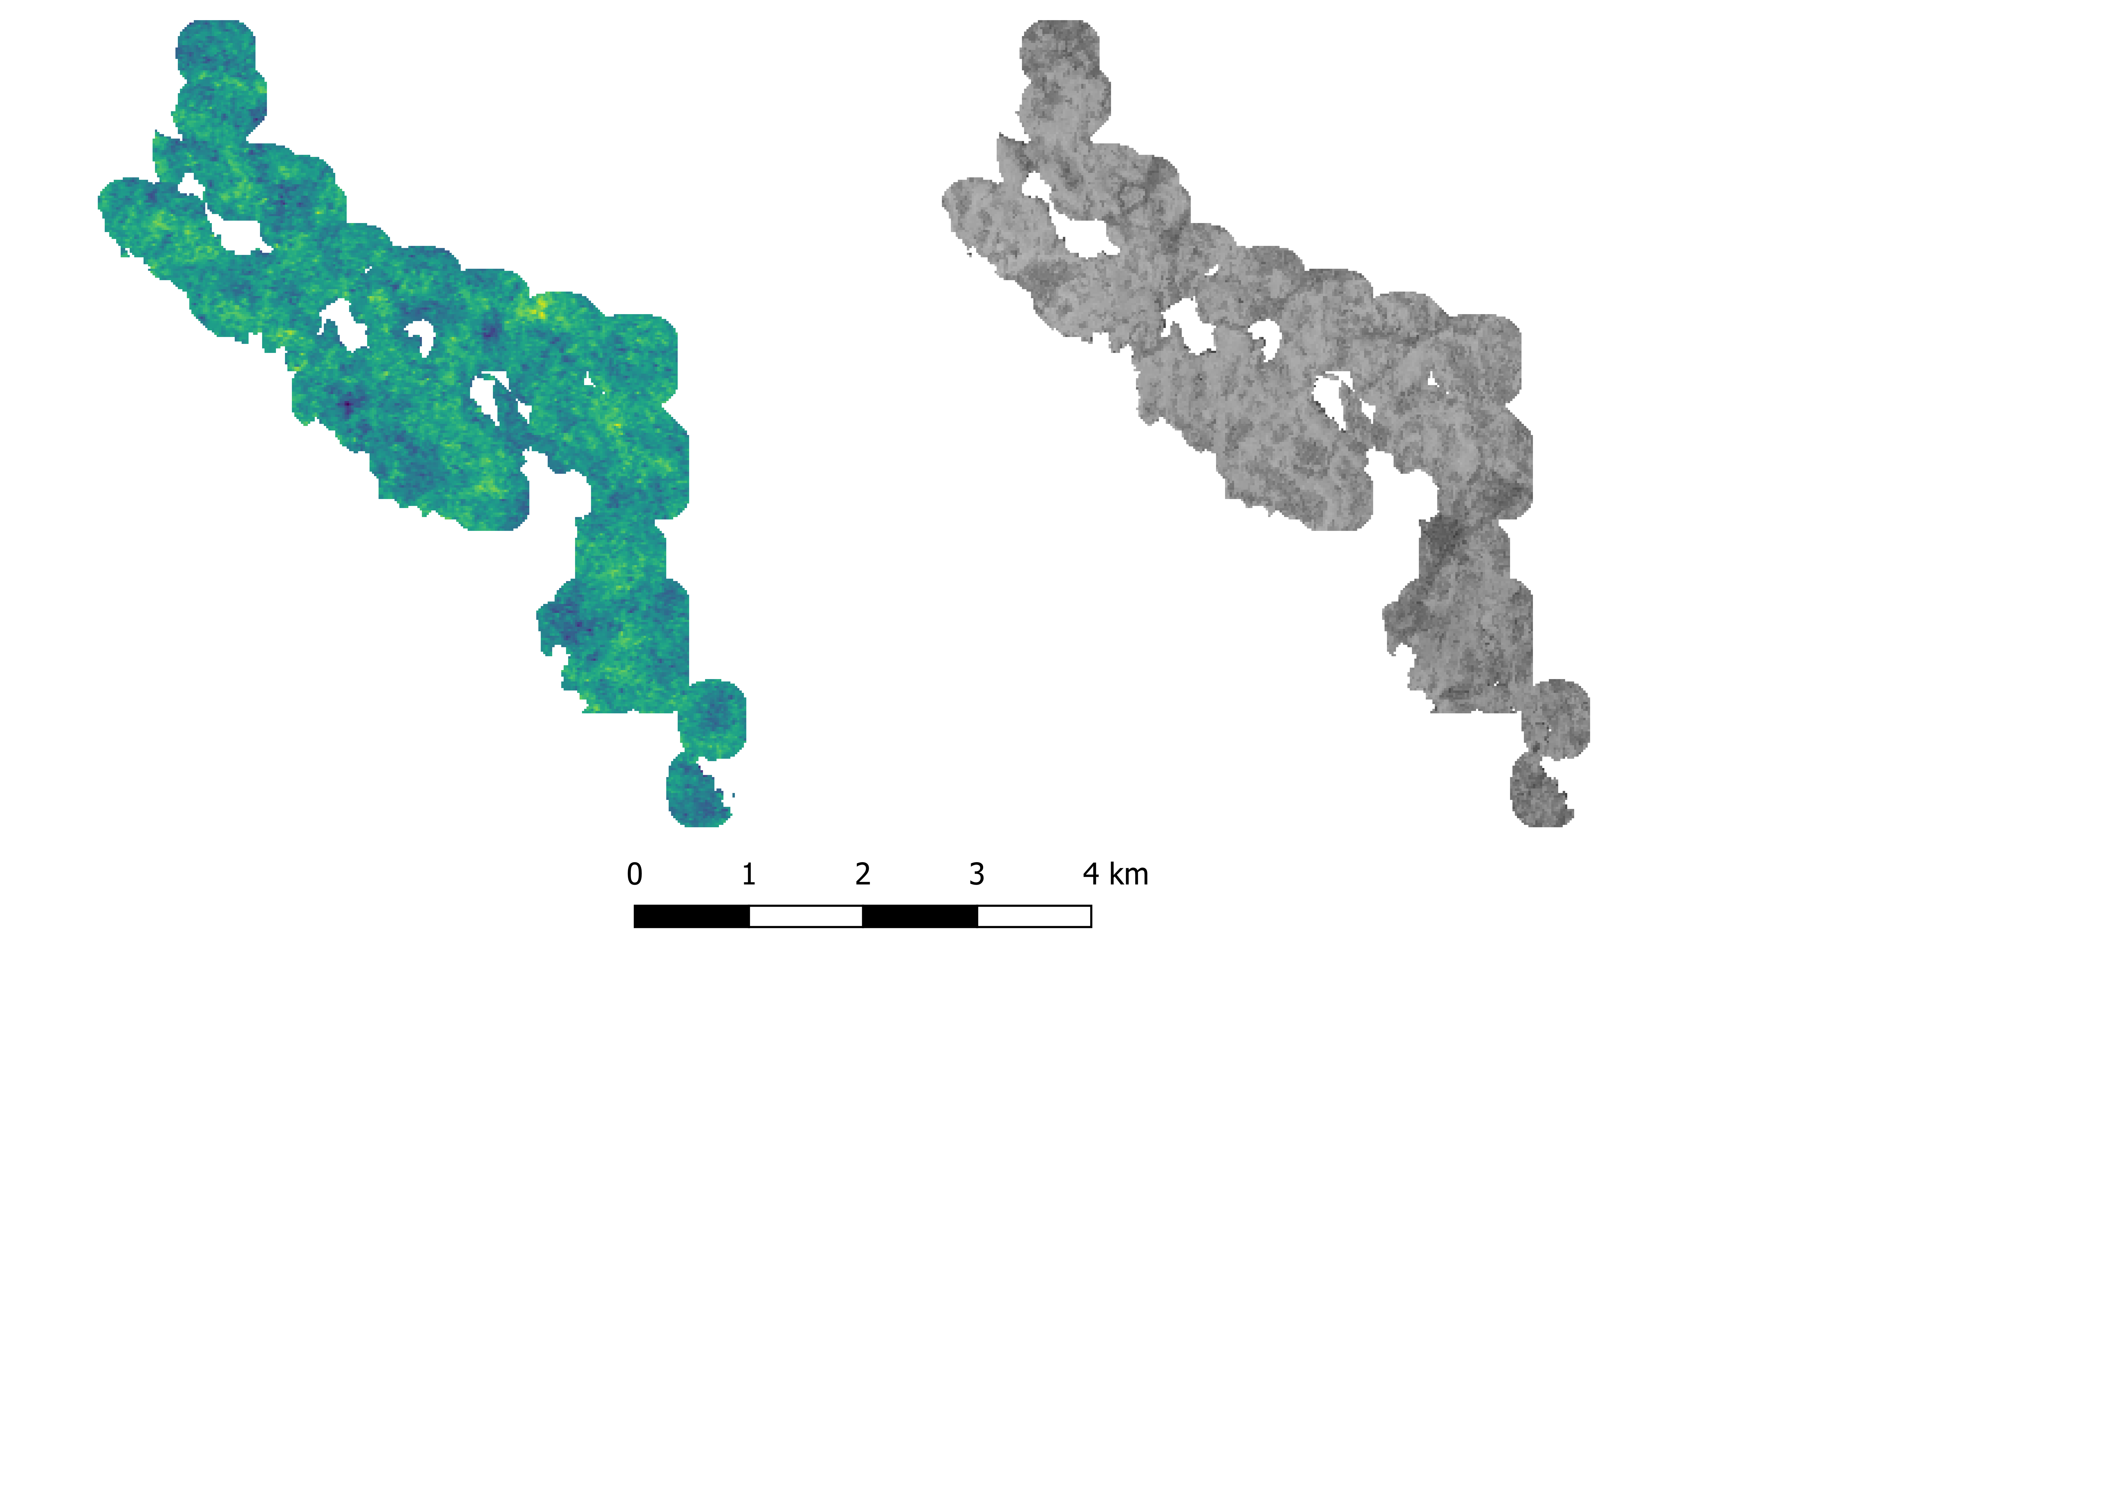
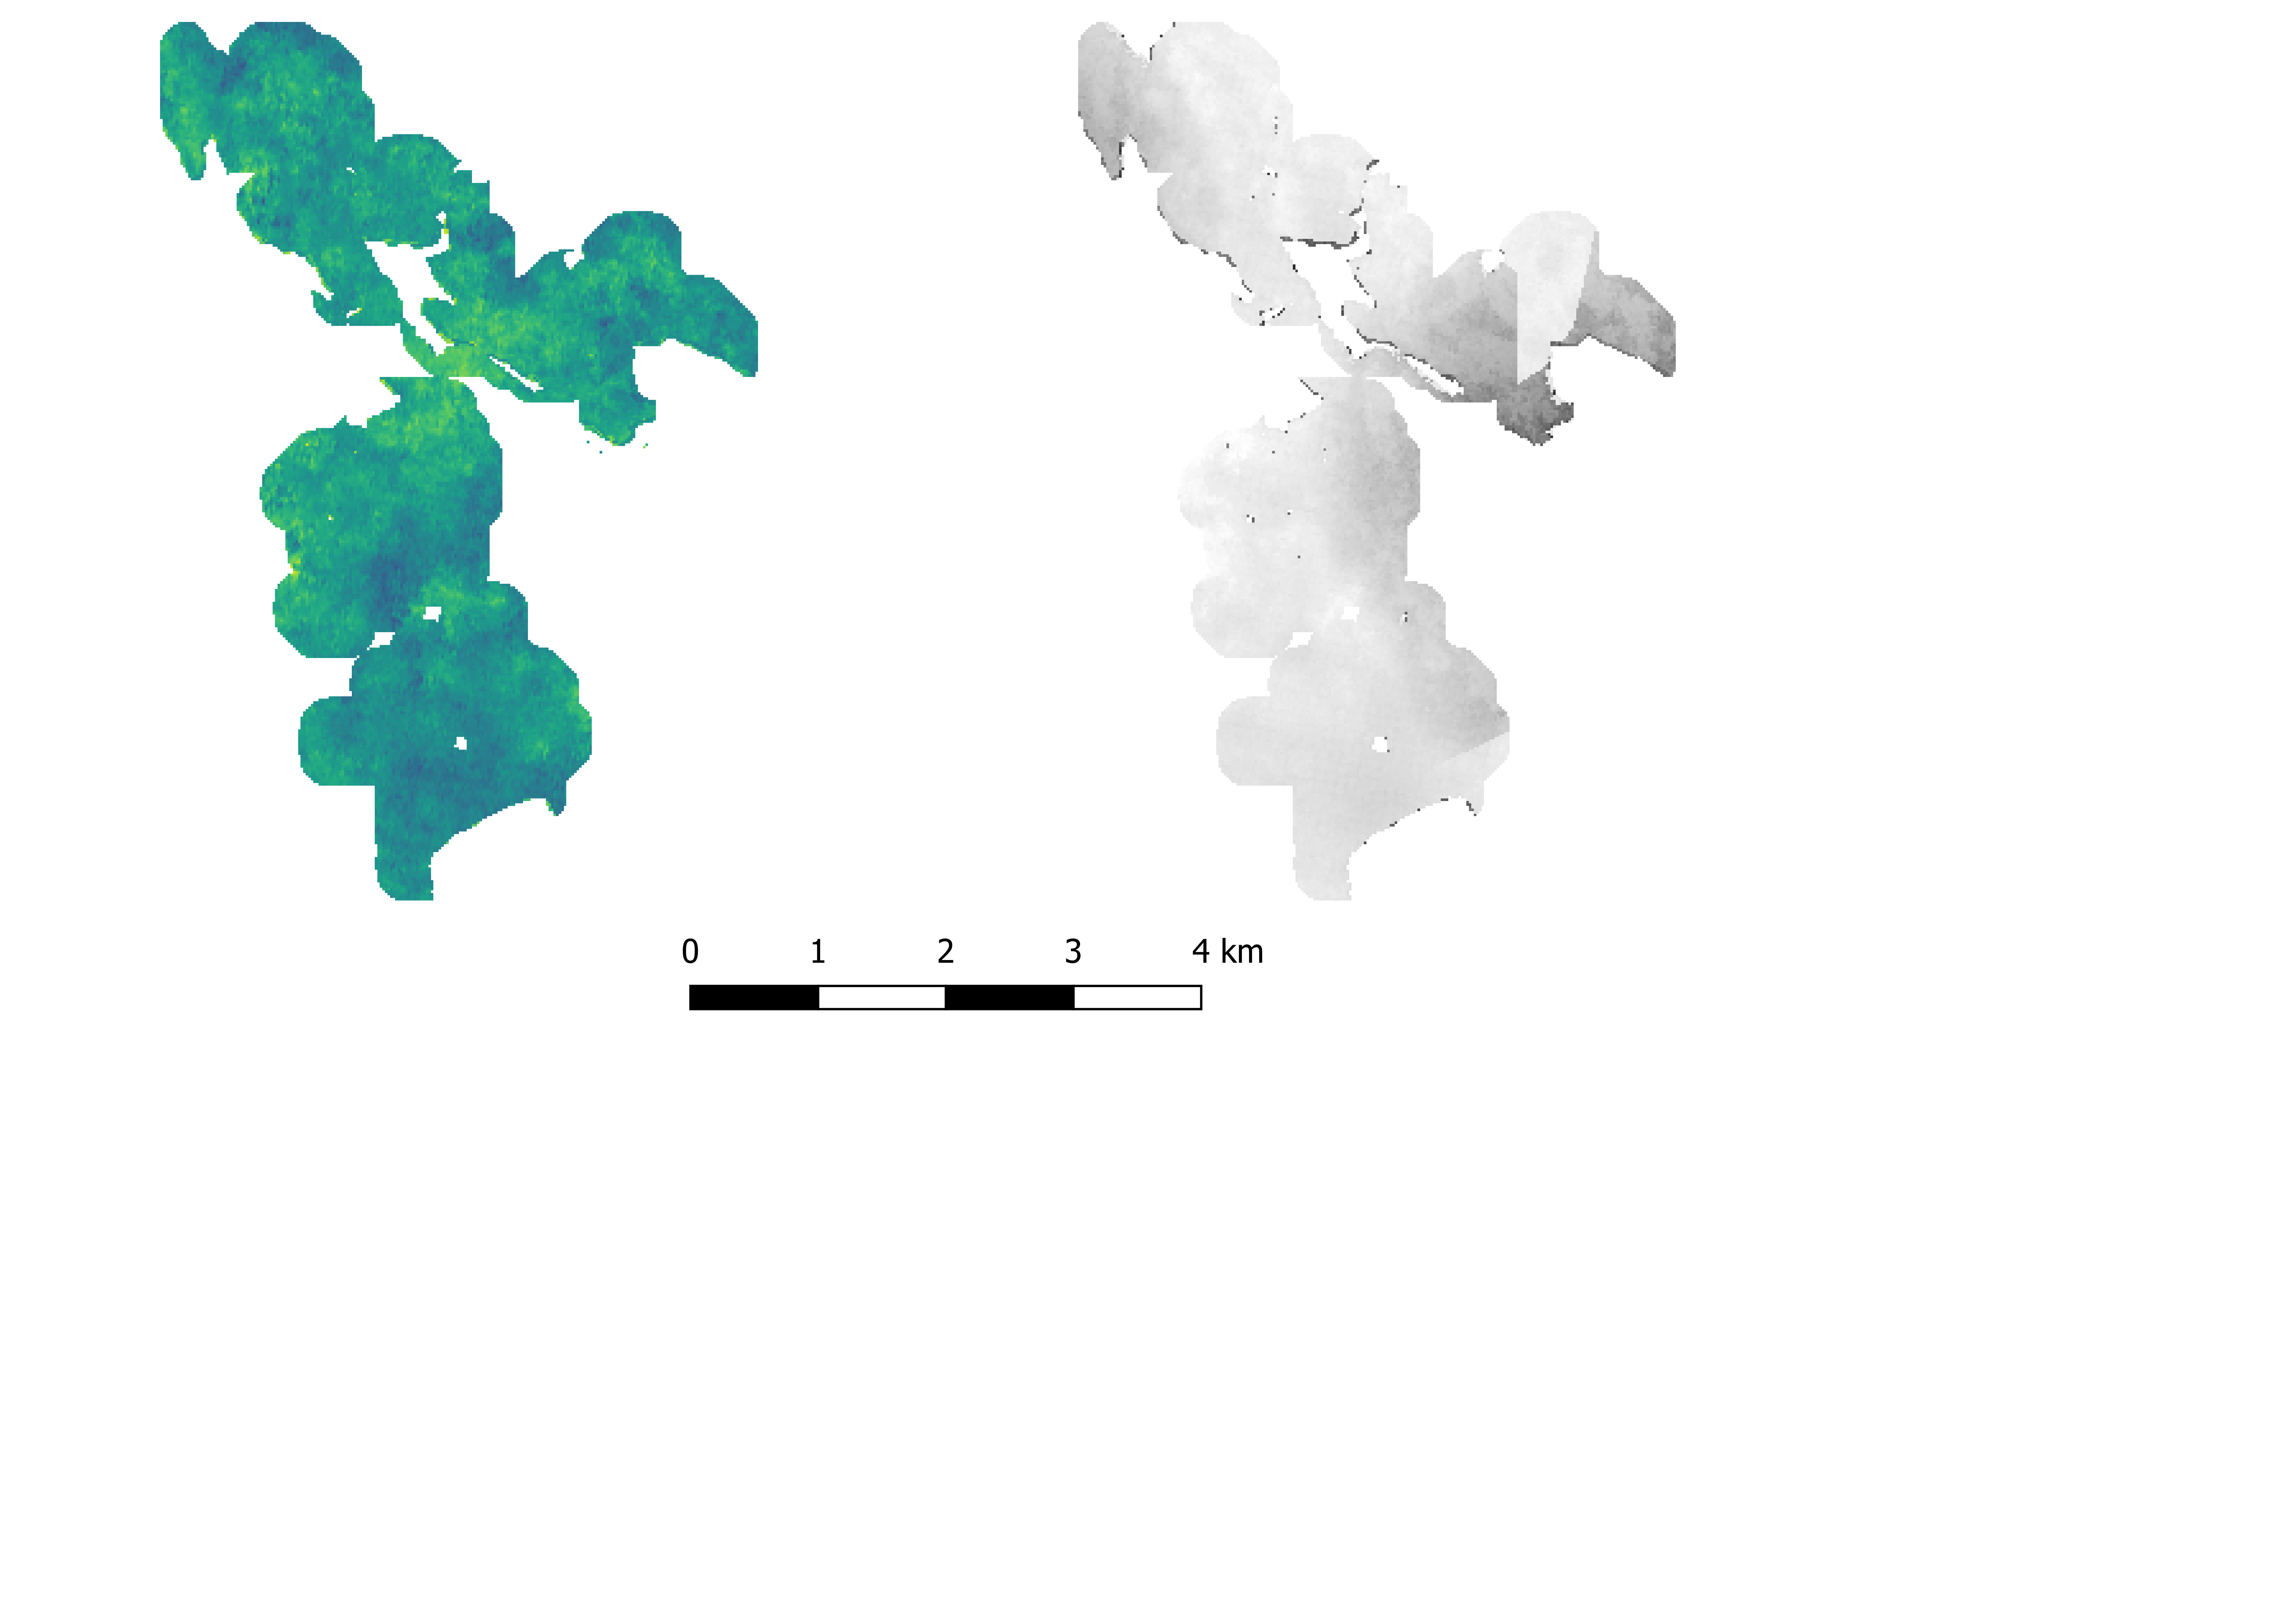
Árbuvuopmi
Vissátvuopmi
Western Tavvavuoma
Tavvavuoma
Ragesvuomus-Pirttimysvuoma
Ribasvuomus
Gipmevuopmi
Sirccam

